Slide 1
QR코드와 IoT를 이용한 스마트 매장관리
2조: 방새봄, 서형태, 채희진*, 최재림
Notes:
QR / IoT / 조원 소개 / 발표자소개

Slide 2
목차
프로젝트 배경
프로젝트 팀 구성 및 역할
프로젝트 개발내용
프로젝트 개발결과
느낀점
Notes:
목차 패스

Slide 3
프로젝트 배경

Slide 4
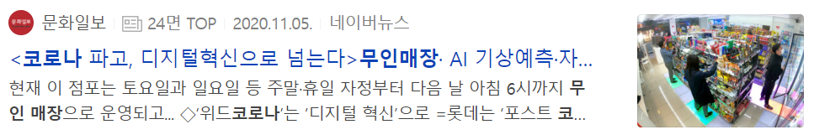
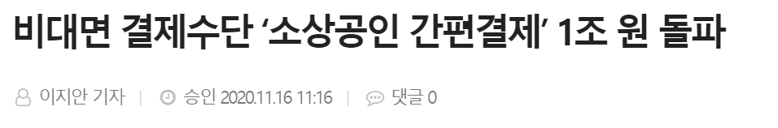
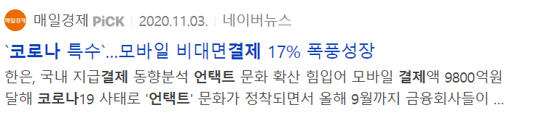
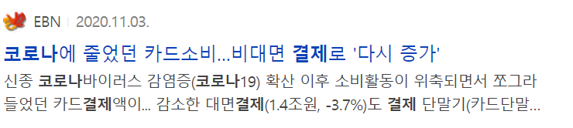
프로젝트 배경
코로나 19의 확산으로 인해 사회적으로 비접촉, 비대면 시스템의 필요성이 대두되고 있다. 점점 많은 기업들이 비대면과 IoT 주제를 결합한 무인 매장 시스템을 구축하는 추세이다. 이에 발 맞추어 QR코드와 IoT 통신을 활용한 무인 결제 시스템을 구현하고자 한다.
Notes:
비접촉 / 비대면 시스템 필요성 -> 현재 추세 -> 무인 결제 시스템 구현

Slide 5
프로젝트 배경
의도 및 필요성
포스트 코로나 시대로 언택트 시스템의 필요
매장 운영비에 큰 비중을 차지하는 인건비
매장 내 사용자의 데이터를 통해 인사이트를 만들어 내는 시스템 부재

Slide 6
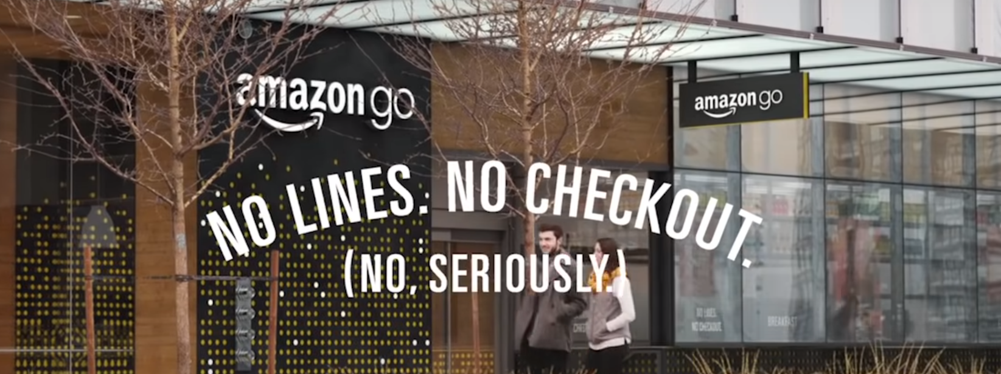
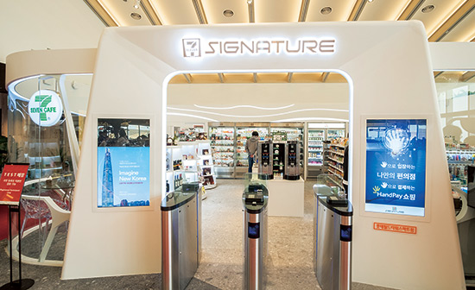
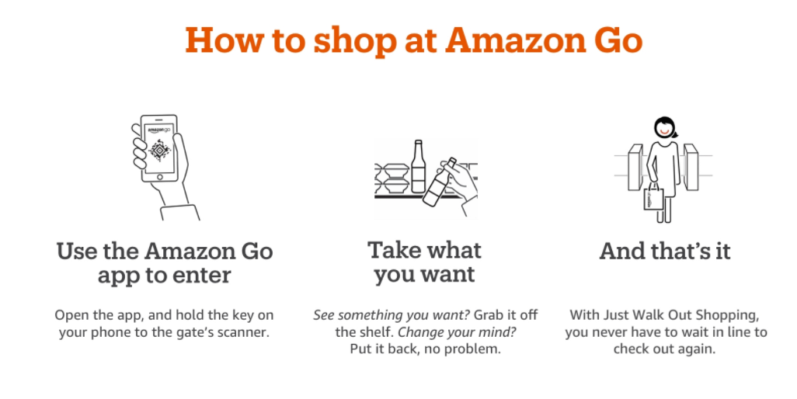
사례조사
미국 아마존고
국내 세븐일레븐 시그니쳐 매장
현재 해외에는 미국의 아마존고와 같은 무인 매장 사례가 등장하고 있으며 국내에는 세븐일레븐 시그니쳐, GS 편의점 등 여러 매장에서 무인시스템을 도입중임. 이외에 중국 등지에도 여러 기술들을 복합 활용한 무인매장이 늘어나는 추세.
Notes:
해외 아마존 고
국내 세븐일레븐 시그니쳐 등.

Slide 7
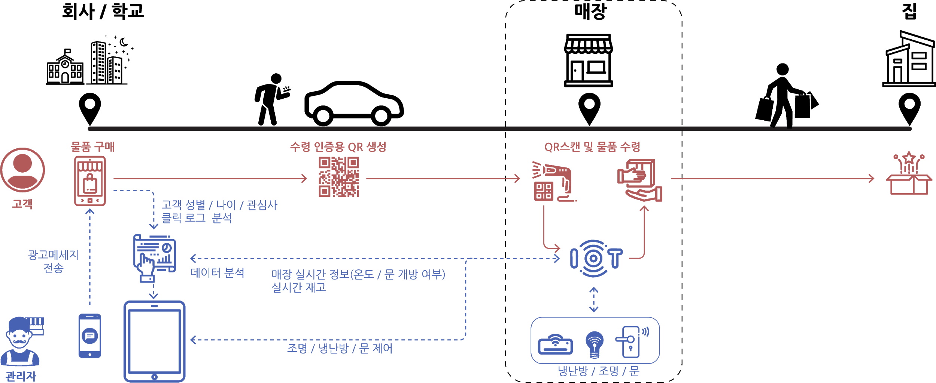
내용 및 목표
구매자는 미리 물품을 구매 후 QR을 통해 매장에서 물품을 간편히 수령하고 관리자는 IoT장비를 이용하여 비대면 매장 운영 및 고객 나이, 성별, 관심사 분포 분석 등을 통해 운영 인사이트를 도출함
Notes:
QR을 주제로 고객은 편리한 구매를 할 수있고
관리자는 IoT장 비를 통해 운영 및 데이터 분석을 통해 인사이트

Slide 8
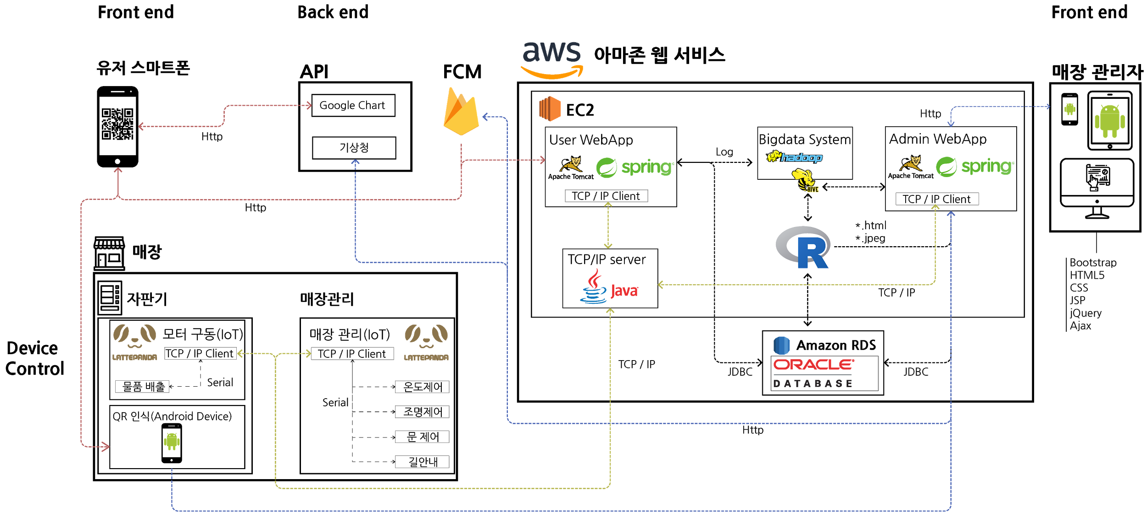
시스템 구성도
Notes:
구성은 다음과 같음.
유저 스마트폰과 매장 관리자를 위한 프론트 앤드 구축 /
구글차트, 기상청 API / FCM , AWS를 이용한 웹 어플리케이션 전개 및 데이터 분석
TCP/IP를 통한 장비 제어.

Slide 9
기술스텍
구분 | WebApp Server | TCP/IP Server | 구매자 / 관리자 App | 매장 제어 시스템 | BigData | Database (RDBMS) | 자판기 (IoT)
OS | Linux - Ubuntu server 18.04 | Linux - Ubuntu server 18.04 | Android | Windows Android Arduino | Linux - Ubuntu server 18.04 | Linux - Ubuntu server 18.04 | Windows Android Arduino
IDE / DBMS | Eclipse (2020-06) | Eclipse (2020-06) | Android Studio(4.0.2) | Eclipse (2020-06) Android Studio(4.0.2) Arduino IDE 1.6.13 | MariaDB-10.0.15 | Oracle 11g | Eclipse (2020-06) Android Studio(4.0.2) Arduino IDE 1.6.13
Language & Framework | Java1.8.0_251 Spring MyBatis | Java1.8.0_251 | Java Android10.0 SDK (API 24) | Java1.8.0_251 Android10.0 SDK (API 24) | SQL R 3.5.3 Hadoop-1.2.1 Hive-1.0.1 | SQL | Java1.8.0_251 Android10.0 SDK (API 24)
Network Protocol | HTTP TCP/IP | TCP/IP | TCP/IP HTTP | Serial TCP/IP | SSH | TCP/IP | Serial TCP/IP
HW | AWS EC2 | AWS EC2 | Galaxy On7 Prime | LattePanda + Galaxy Tab A | AWS EC2 | AWS RDS | LattePanda + Galaxy On7 Prime
ETC | Maven HTML5 BootStrap HighChart Ajax jQuery JSP JSTL |  | Google API Google FCM
Notes:
기술 스텍은 다음과 같음
각 환경에 필요한 OS 및 기술들을 활용하였음. 특히 강조하고 싶은건 AWS를 활용한 것임.

Slide 10
프로젝트 팀 구성 및 역할

Slide 11
팀 구성 및 역할
팀 구성 및 팀원 역량
팀원 명 | 역량
채희진 (팀 리더) | 건축학과(5년제, KAAB) 아파트 하자 빅데이터 입력 엑셀 유저폼 개발(VBA) / Structure Health Monitoring(기둥부등침하 시각화) (XX대학 건설 IT연구실) Tensorflow Object Detection 예제 실행 가능 정보통신화 진흥원 AI BM (D-CNN, GAN을 활용한 눈썹 문신 추천 서비스 시나리오 작성 및 발표) 멀티 캠퍼스 ‘TTok Library’ 프로젝트 참여 (Spring + Mybatis / jQuery / JSP / HTML)
방새봄 (팀원) | 컴퓨터공학과 (ABEEK) / certificate- 정보처리기사, ccna full stack developer MSP 9th Microsoft Imagine cup 2016 korea top 6 농작물 추천 플랫폼 ‘흙토우미’ 제작 모바일 어플리케이션 ‘한동어플’제작 - 누적 다운로드수 15,000 멀티캠퍼스 ‘스마트 매장관리’ 프로젝트 진행 중 (역할: AWS(EC2, RDS), Oracle DB, Spring+Mybatis 서버, android)
서형태 (팀원) | 문화콘텐츠학과 4차 산업혁명 인재양성 과정 참여(빅데이터를 활용한 IoT 시스템 개발) 멀티캠퍼스 비대면 기반 포스시스템 프로젝트 참여 (백엔드, SQL-Oracle DB) 청년CEO, 창업 공모전( 콘텐츠코리아랩) 등 각종 국가 지원사업 선정 및 사업 진행
최재림 (팀원) | 글로벌경영학과/영미영어문화학과 4차 산업혁명 인재양성 과정 참여(빅데이터를 활용한 IoT 시스템 개발) 멀티캠퍼스 비대면 기반 포스시스템 프로젝트 참여
Notes:
다양한 전공과 다양한 배경의 사람들이 모여 협업함.
멀티 캠퍼스 프로젝트 등 최소 1회 이상 프로젝트 진행 경험이 있는 팀원으로 구성.

Slide 12
팀 구성 및 역할
프로젝트 역할 분담
팀원 명 | 역할
채희진 (팀 리더) | 회의록, 보고서 작성 TCPIP 서버 구축 / IoT프로그래밍 Sensor-IoT-TCPIP 연동
방새봄 (팀원) | AWS 환경 구축 QR - web app 연동 / 백엔드 구축 QR 코드 인식 / DB 연동 / UI 초안 작성
서형태 (팀원) | 장비 목록 구성 QR 코드 생성 / DB 연동 소비자 Android App/ 관리자 Web App 구현
최재림 (팀원) | 회의록, 보고서 작성 백엔드 초기 환경 구축( Spring 환경 구축 및 DB 연동 ) 빅데이터 분석 및 시각화

Slide 13
프로젝트 개발내용

Slide 14
추진일정
구분 | 11월 1주차 |  |  | 2주차 |  |  | 3주차 |  |  | 4주차 |  |  | 12월 1주차 |  |  | 2주차 |  |  | 3주차 |  |  | 4주차
사전기획
ERD 작성
백엔드 구축
QR 구현
QR - DB 연동
FCM-IoT연동
TCP/IP와 모든 IoT연결
하둡 / 하이브 구축
데이터 시각화 구축
자판기 제작
QR - 자판기 연동
시스템 연동 확인
수정 / 보완
발표준비

Slide 15

기술요소(개발환경)
AWS EC2 + RDS
[AWS cloud ]
EC2 - server
Ubuntu server 18.04
t2.micro
배포 프로그램: apache tomcat 9.0
java version "1.8.0_251"
RDS -database
Oracle 12.1.0.2
db.t3.micro
SQL developer와 cli를 통해 SQL query문 작성

Slide 16
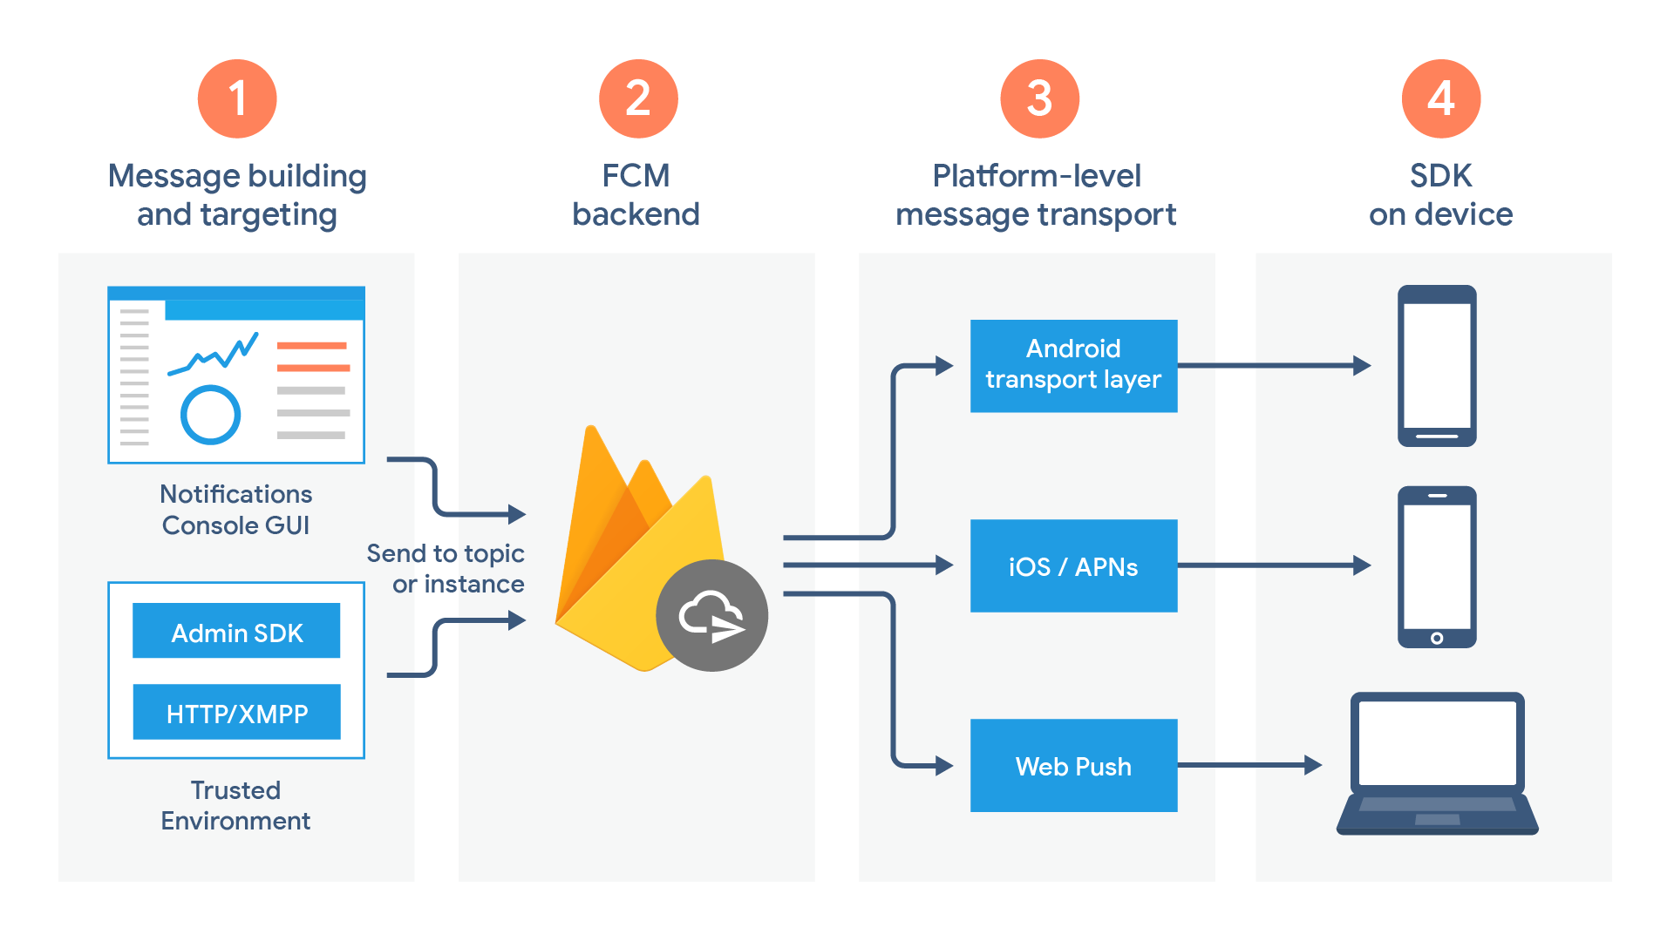
기술요소(개발환경)
Google Firebase FCM(Firebase Cloud Messaging)
클라우드 메시징 버전 21.0.1

Slide 17

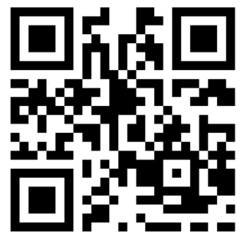
기술요소(개발환경)
Google Charts -> Infographics -> QR
<form action='https://chart.googleapis.com/chart' method='POST'>
<input type='hidden' name='cht' value='qr' />
<input type='hidden' name='chs' value='300x300' />
<input type='hidden' name='chl' value='This is my QR code' />
<input type='submit' />
</form>
구글 차트 API 중 Infographics의 QR API를 POST 방식으로 요청하여 QR 생성
Notes:
https://developers.google.com/chart/infographics/docs/post_requests
https://developers.google.com/chart/infographics/docs/qr_codes

Slide 18


기술요소(개발환경)
R + RStudio
R 3.5.3
RStudio 1.2.5042
Packages
psych(데이터 (가공)
descr(데이터 가공)
reshape2(데이터 가공)
dplyr (데이터 가공)
wordcloud2(워드 클라우드)
KoNLP(형태소 분석)

Slide 19



기술요소(개발환경)
Hadoop+ Hive
Hadoop-1.2.1
HDFS
NameNode
DataNode
Mapreduce
Hive-1.0.1
MariaDB-10.0.15

Slide 20
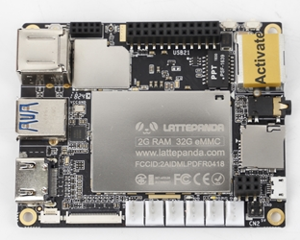
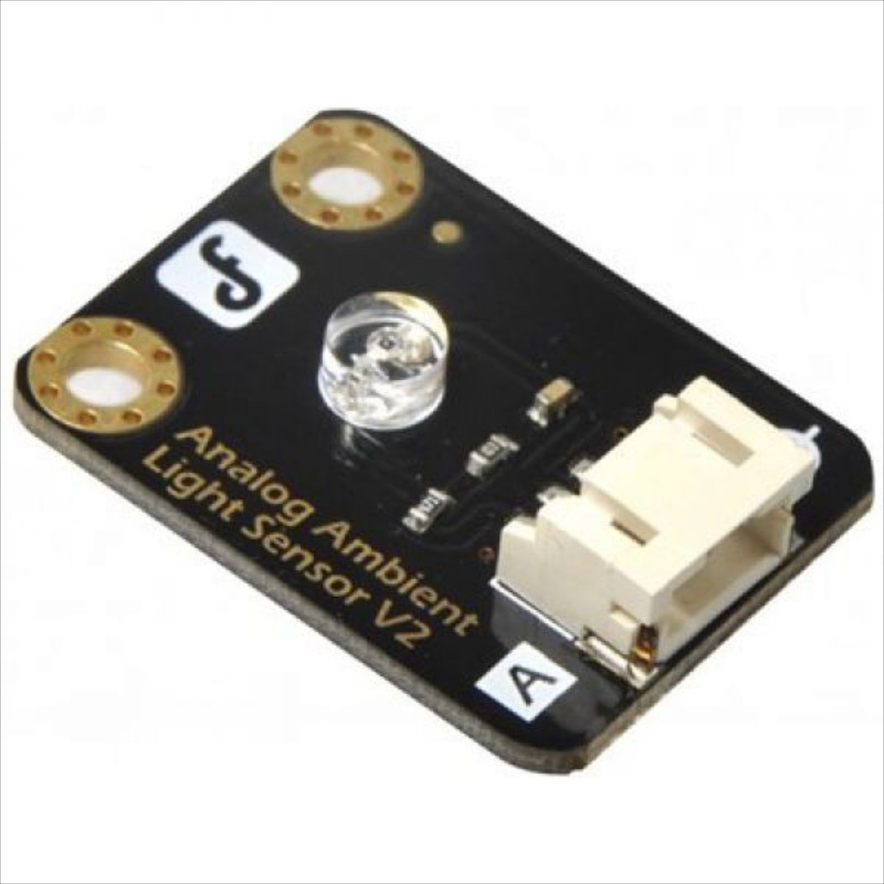
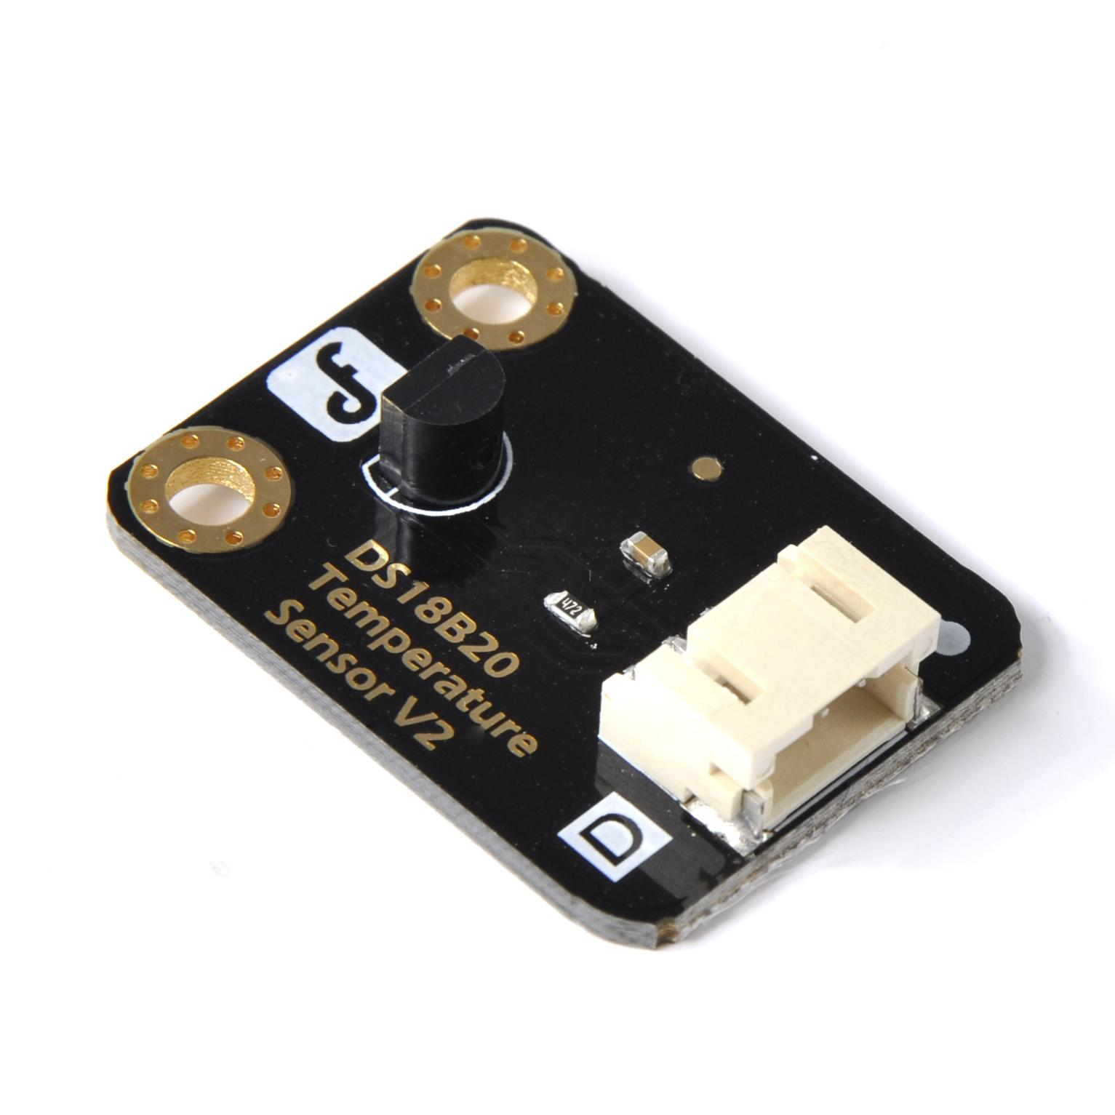
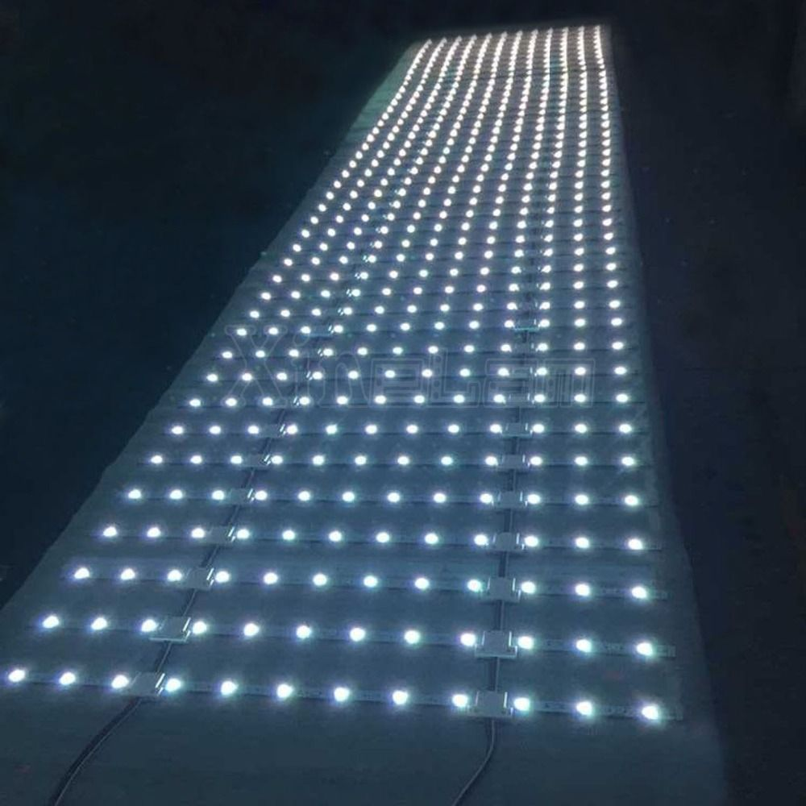
기술요소(도입장비)
매장 IoT
LATTEPANDA
LattePanda 2G/32GB With Windows 10
Activated
조도센서
Gravity Analog Ambient Light Sensor
TEMT6000​
온도센서
Gravity Analog LM35 Temperature Sensor For Arduino​
도트 LED
MAX7219 아두이노 8X32 도트 매트릭스
모듈 [SZH-EKAD-115]

Slide 21
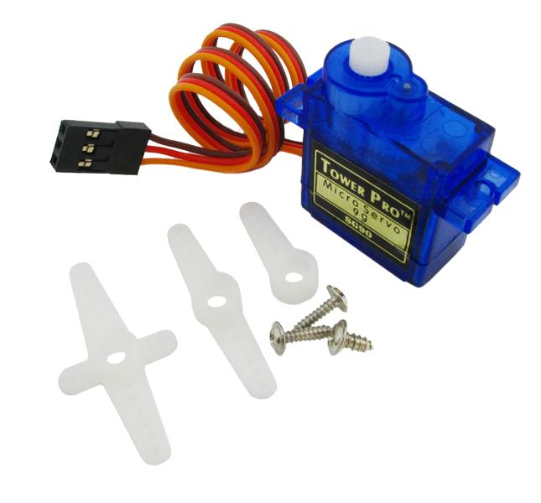
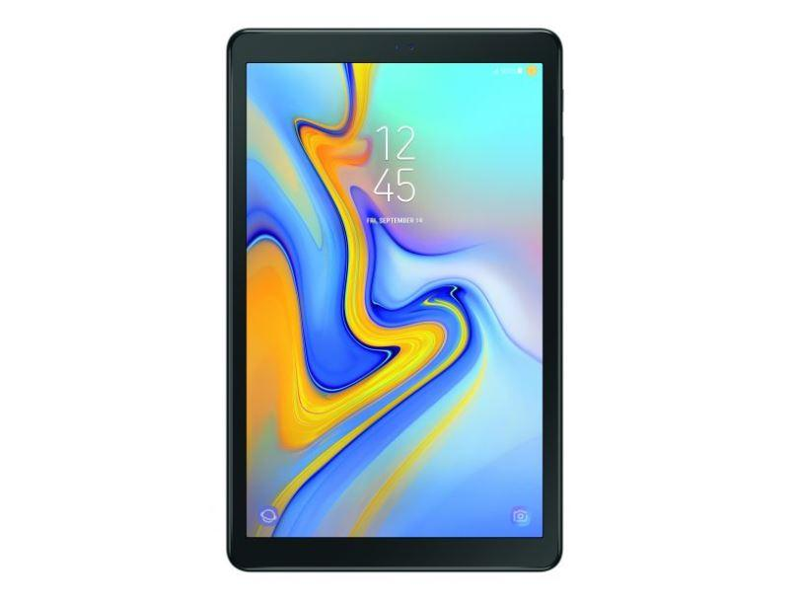
기술요소(도입장비)
자판기 IoT
LATTEPANDA
LattePanda 2G/32GB With Windows 10
Activated
서보모터
TowerPro SG90 9G micro servo motor
Android Smartphone

Slide 22
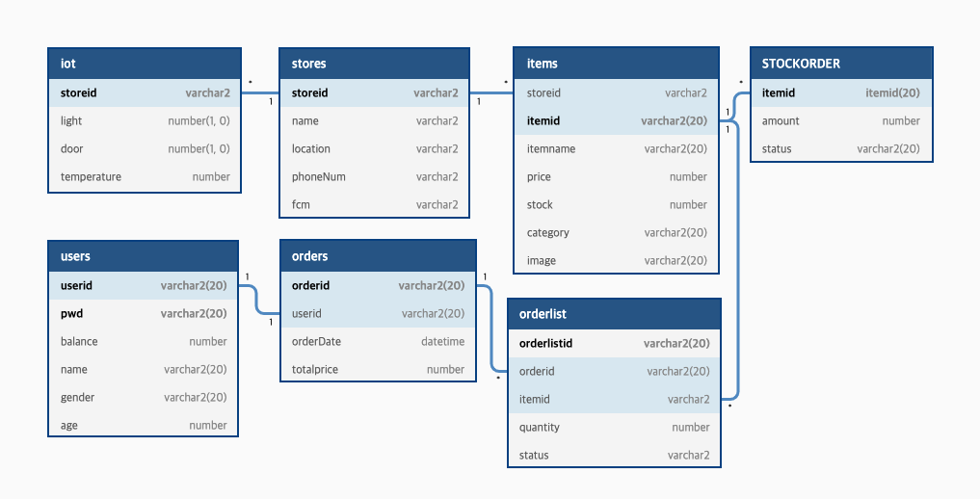
기능 요소 (ERD)

Slide 23
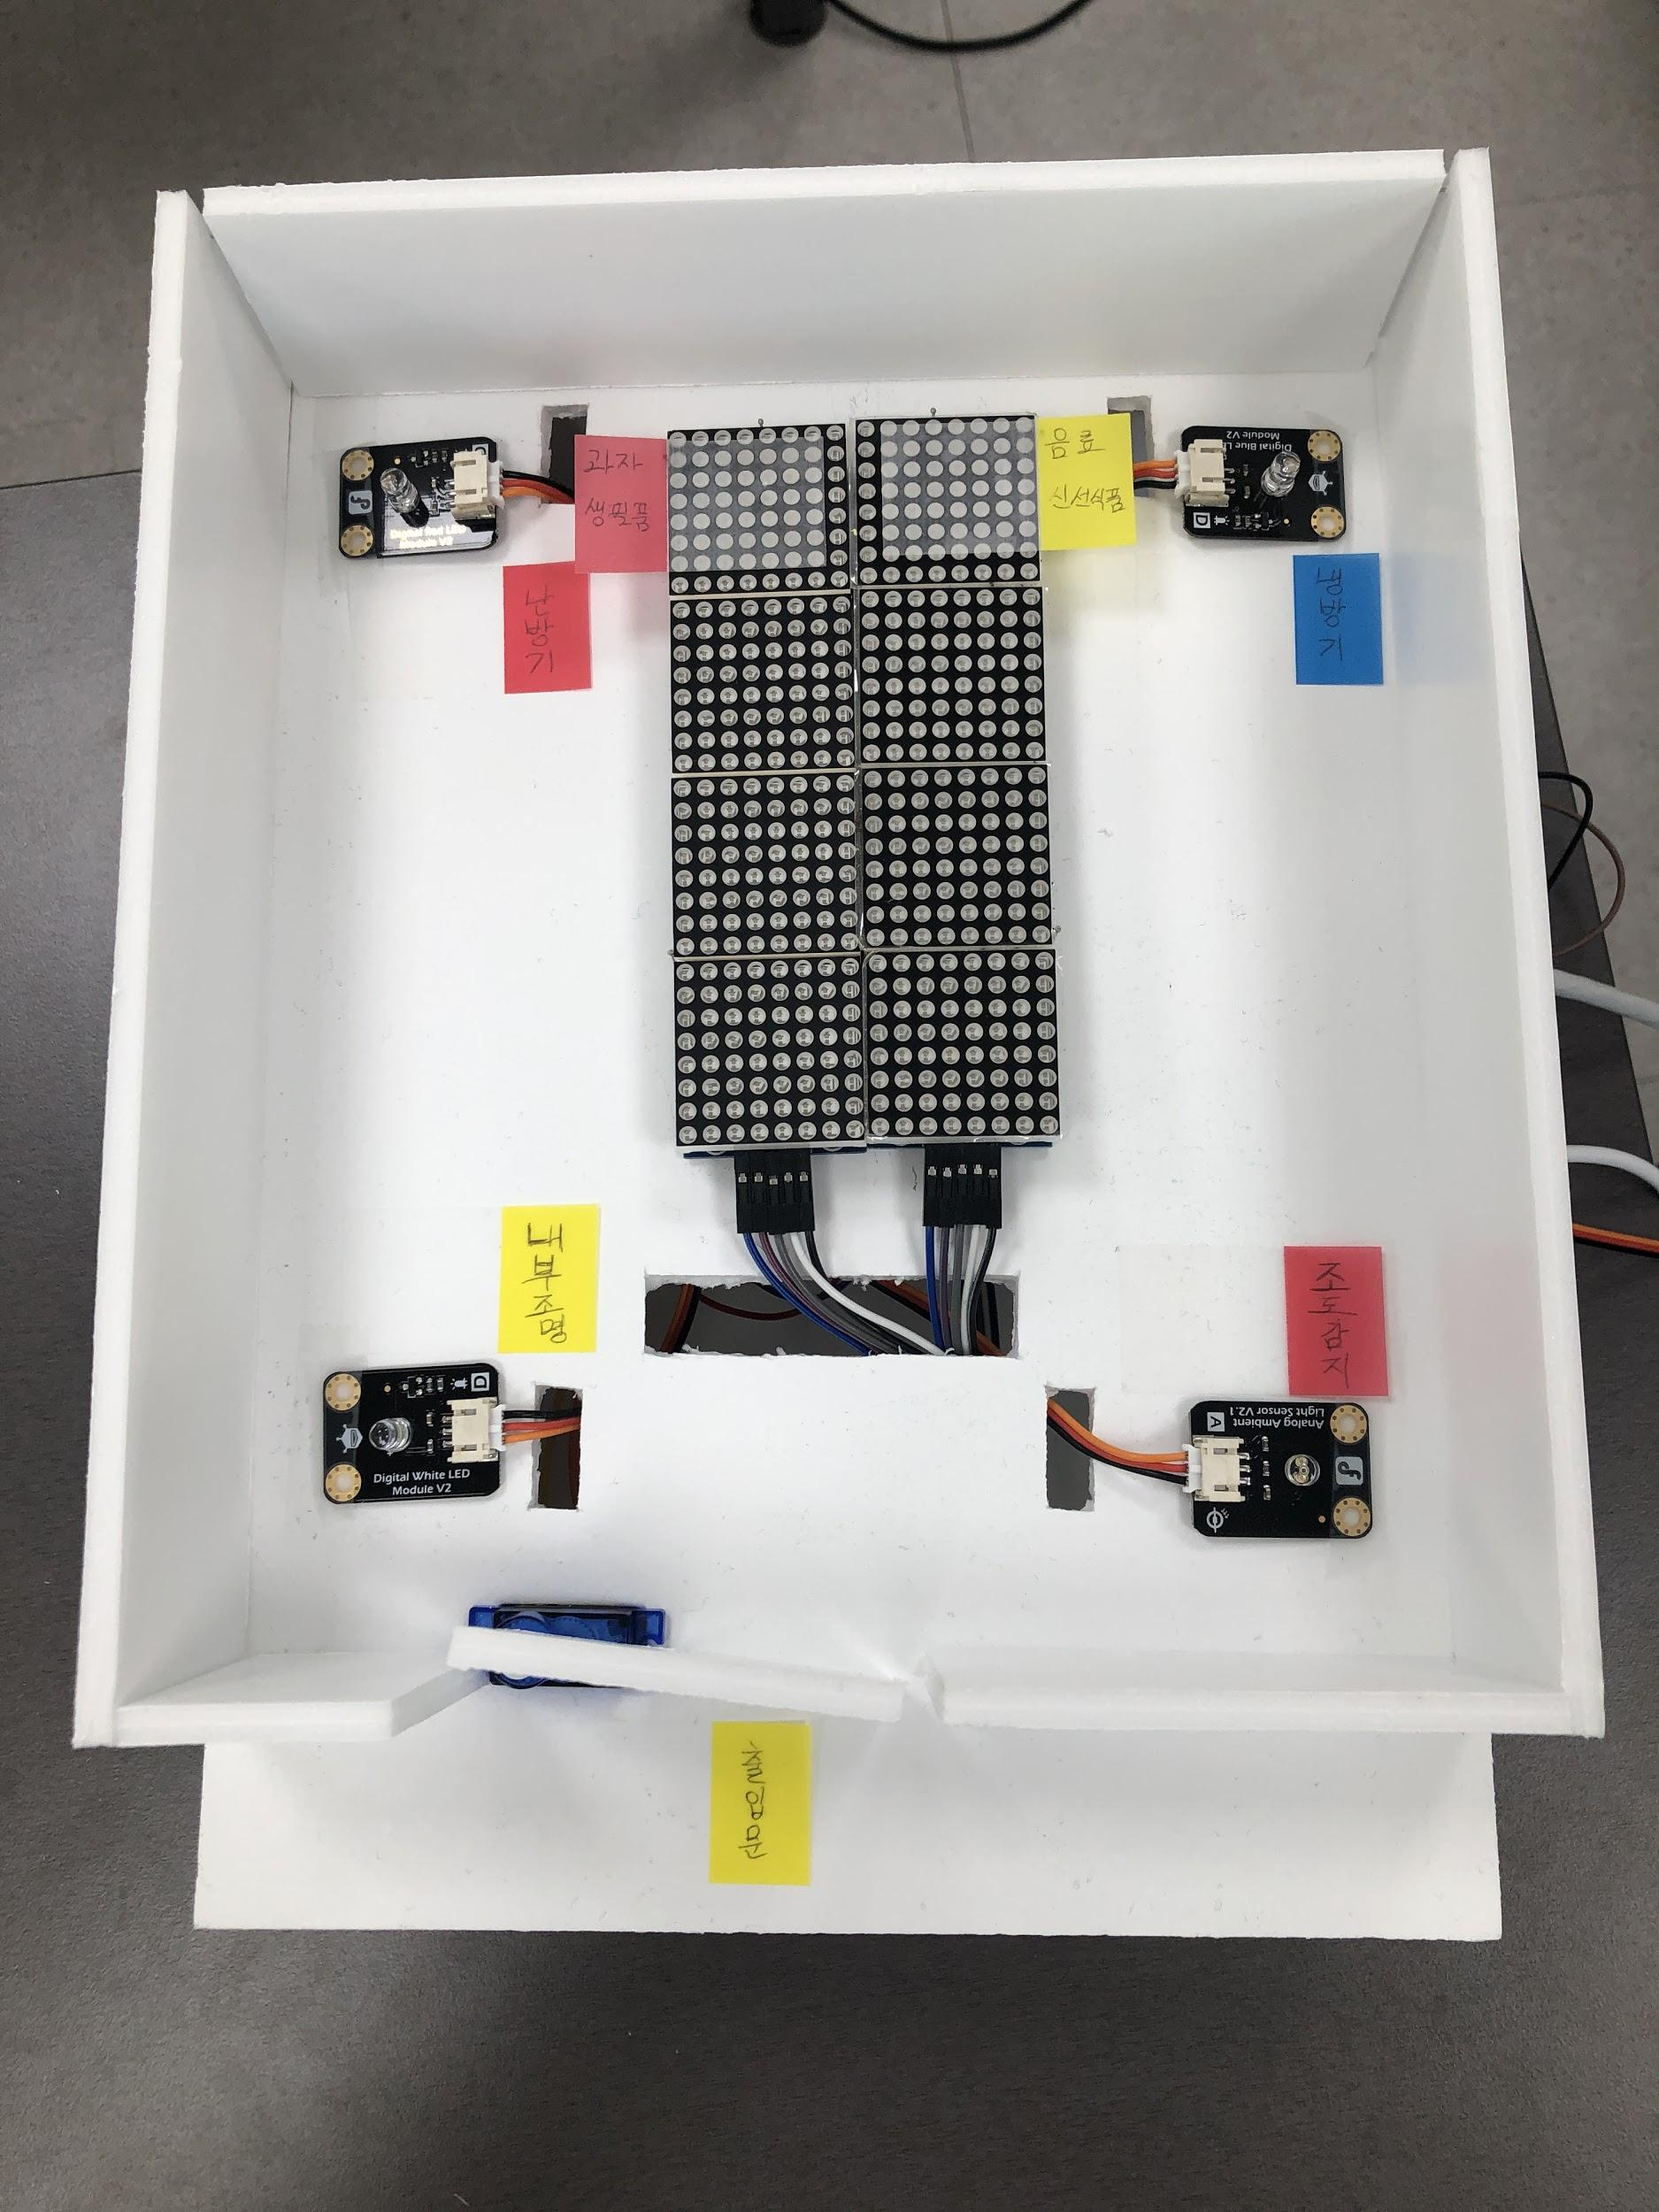
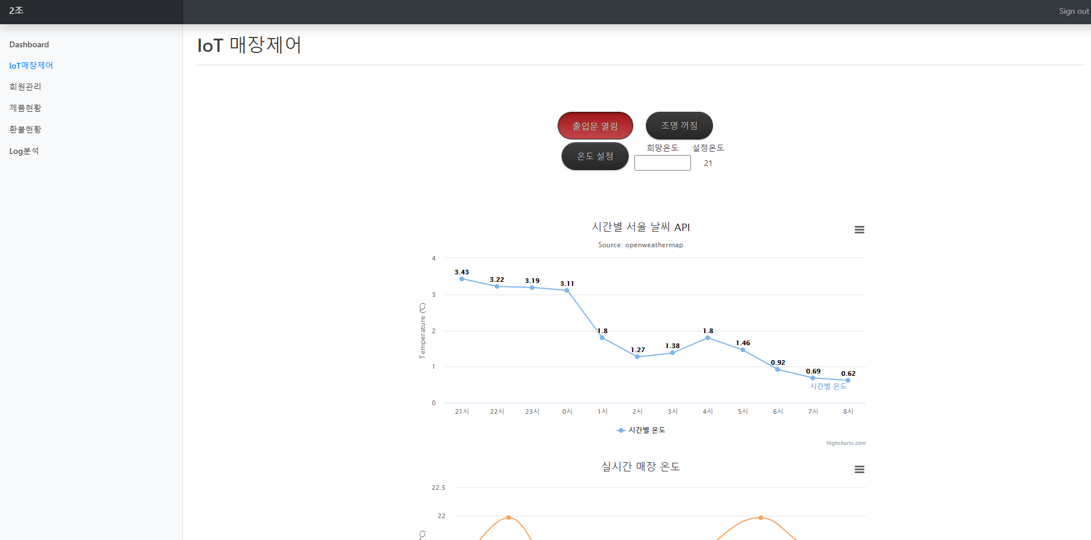
기능요소(매장관리)
전등 / 출입문 / 온도 제어​
아두이노 센서를 통한 전등과 출입문 제어​
날씨 API를 연동하여 실시간 온도 제어​
관리자 대시보드를 통한 원격제어​

Slide 24
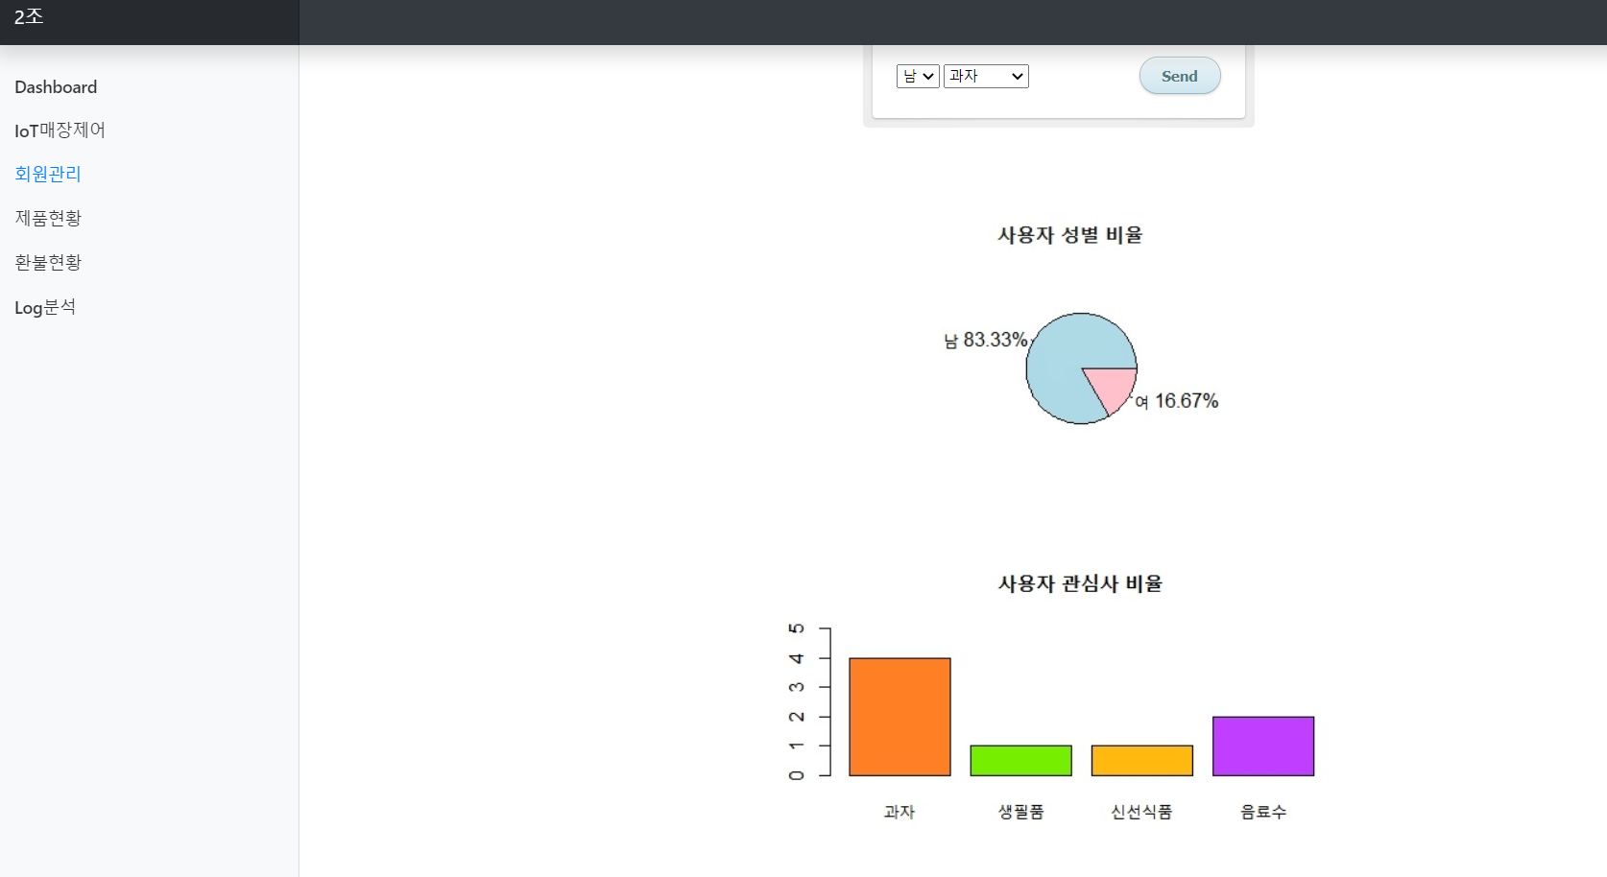
기능요소(데이터 시각화)
DB기반 판매 현황 시각화​
이용고객 빅데이터 분석을 위한 이용 고객 정보 수집 및 가공
연령, 성별, 구매물품, 총 구매가격 등
재고 현황 시각화 및 자동 발주

Slide 25
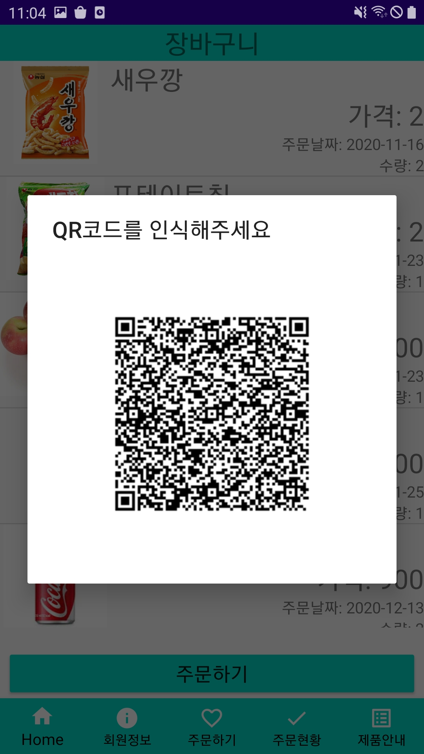
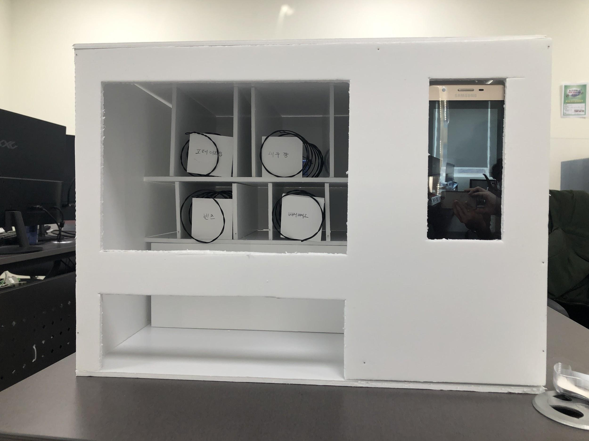
기능요소(결제)
​
어플리케이션을 통한 선결제
자판기에서 QR코드를 인식시켜 물품 수령​
사용자의 충전금액 관리 데이터베이스 구축

Slide 26
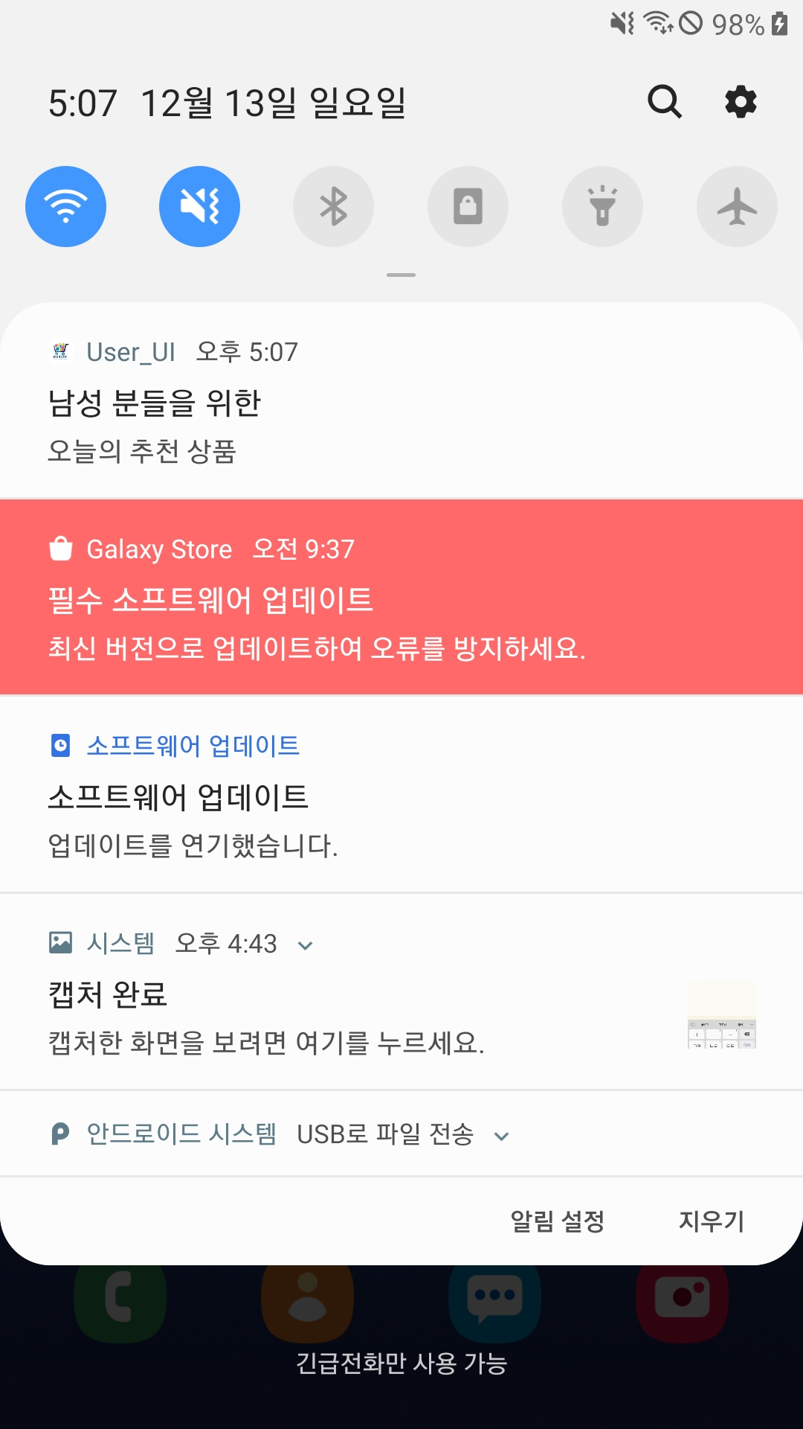
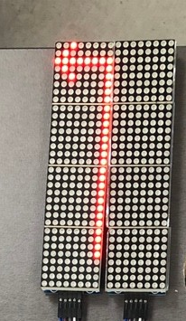
기능요소(고객관리)
LED패드를 이용하여 제품 위치 안내
FCM을 이용한 실시간 홍보​
고객 정보 군집화를 통해 FCM 전송

Slide 27
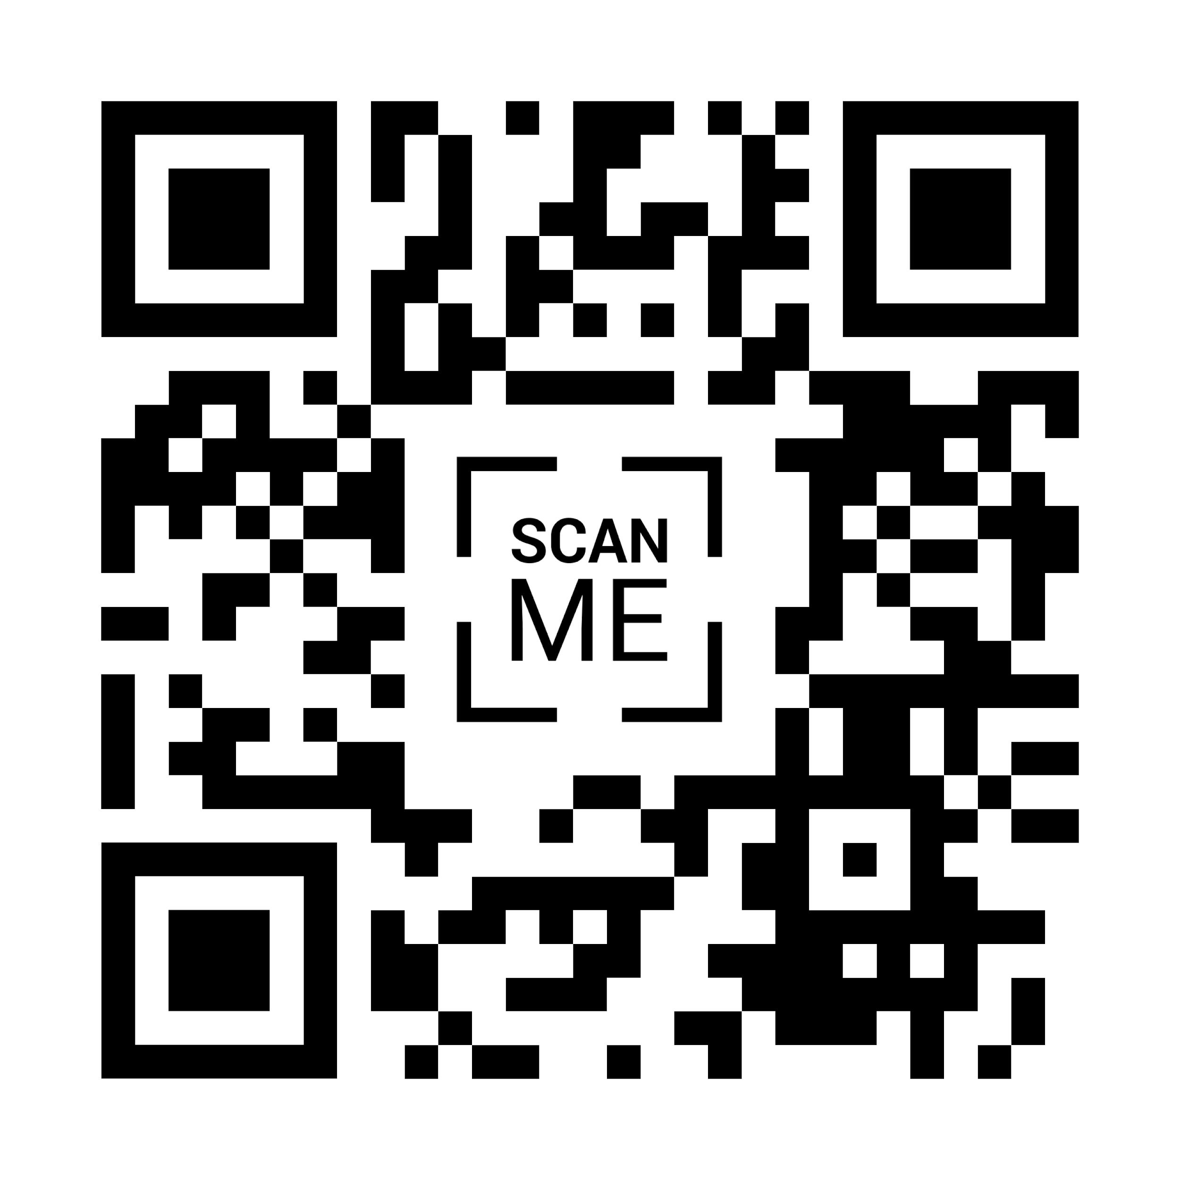
기능요소
Google QR
User 가 구입 한 제품 List Data 를 바탕으로
자동으로 QR Code 생성 (JSon Data) - User App
자판기 QR Code 인식기를 통해 제품 List Data 를 Server (AWS) 로 송신 및 DML수행
Server 는 수신 받은 Data 를 바탕으로 DB Update 및 자판기 IoT 시스템에 제어 코드 송신
자판기 LattePanda 에서 제어 코드 수신 후 자판기 작동
유저가 구입한 제품만 배출구로 배출

Slide 28




기능요소
IoT장비(자판기) 작동 흐름도
QR 코드 스캔
Web Application
TCP/IP Server
IoT Device
Http(POST)
TCP/IP
TCP/IP
Serial
Json
Java object
Device control
id:value&id:value...
[ADMIN]:1:1&2:1&3:1
(여러장비 작동)
[ADMIN]:1:0&2:0&3:0.
(여러장비 멈춤)
{
"itemname": "name",
"price": 100,
"stock": 100,
"category": "test",
"image": "a.jpg"
}
Last scanned: [Itemname=name....image=a.jpg]
Arduino Sensor
Ready
Turned on
Turned off
Notes:
idle 타임에 통신이 안끊기게 하는 어플리케이션
<-> 시연 전에 미리 통신을 해 놓는다. 오률르 줄인다.

Slide 29
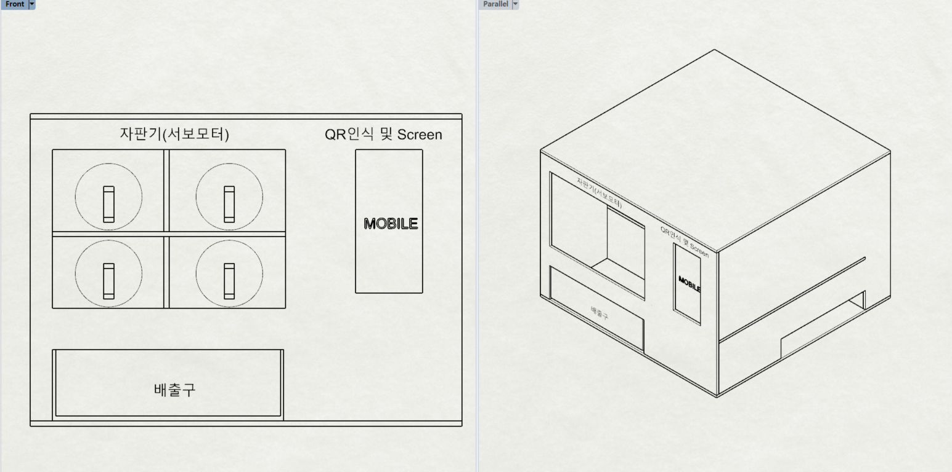
자판기 구성도
제품 (Servo Motor)
Screen
안내문구 Screen
User QR Code 인식
QR 인식
제품 배출구
QR Code에 맞는 제품 분출

Slide 30
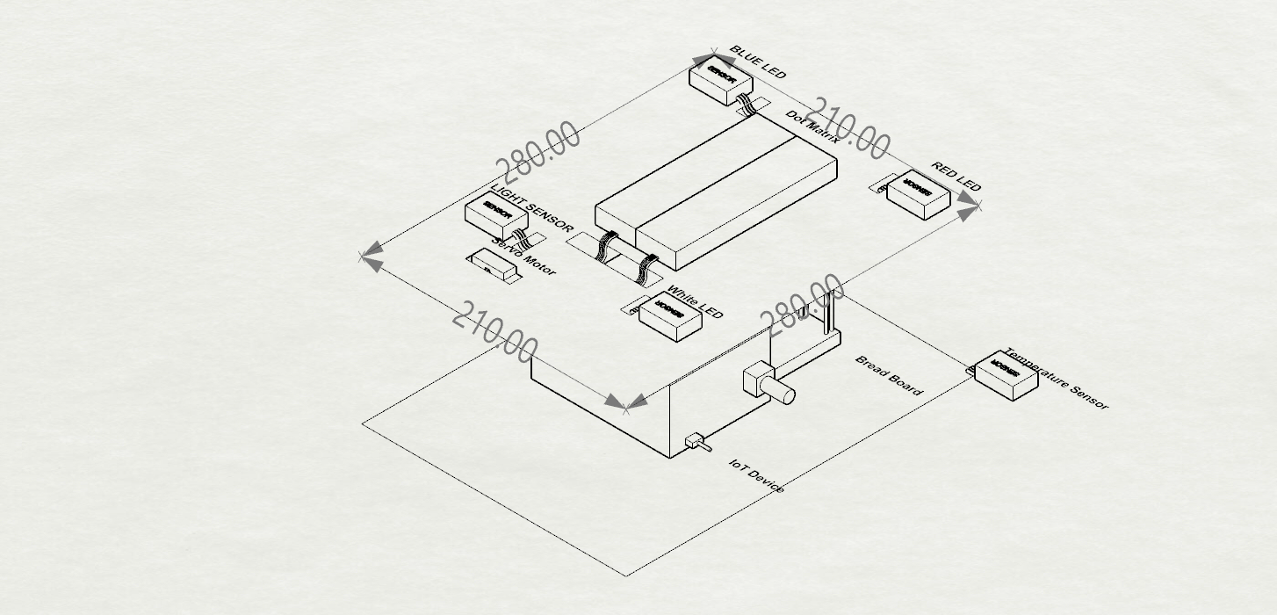
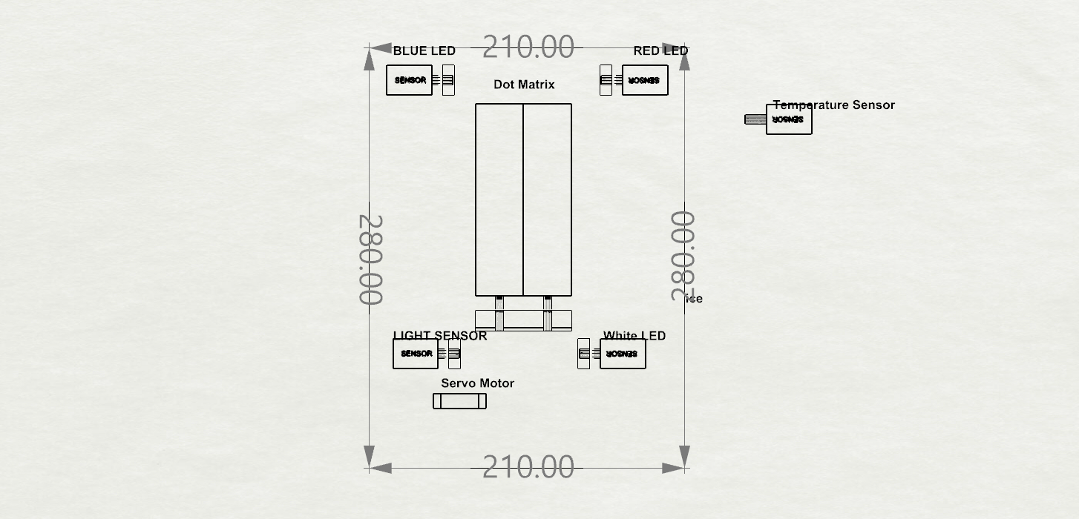
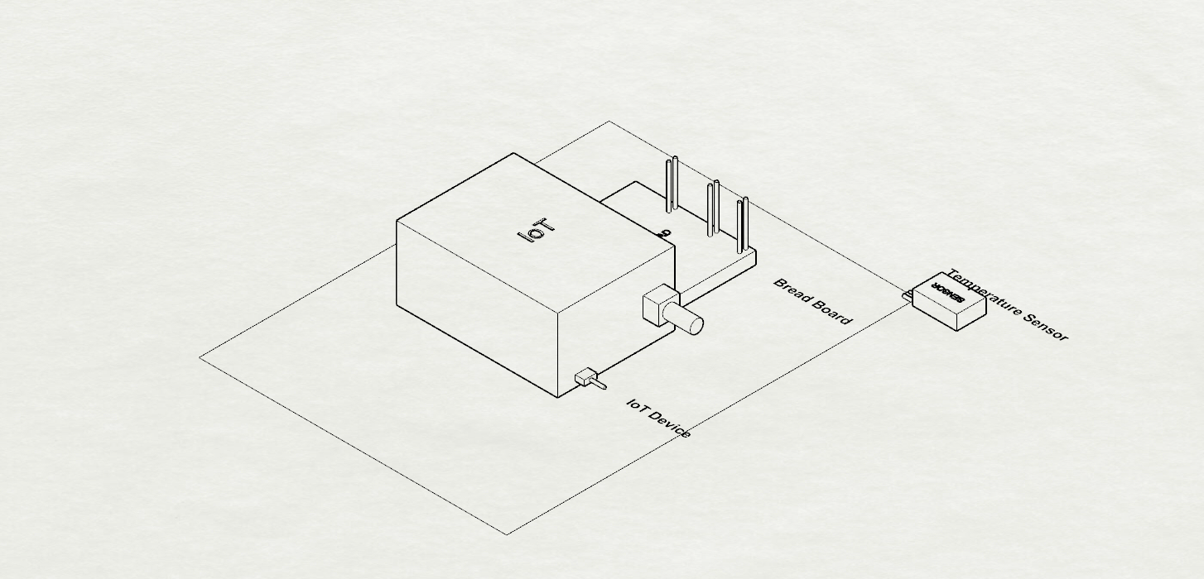
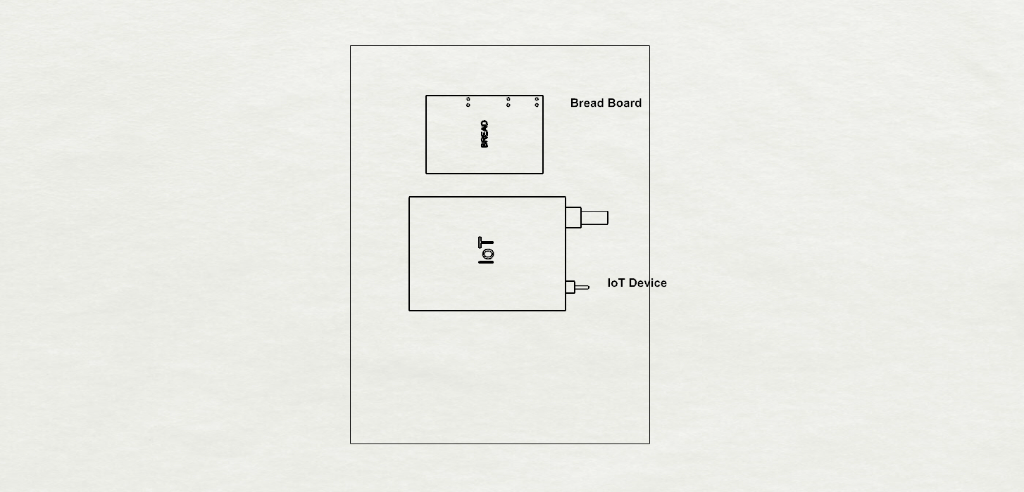
매장 구성도 (Simulation, 자판기 구현과 별도)
20cm
매장 조명(IoT)
자판기
매장 안내 도트 LED (IoT)
10cm
출
입
문
(IoT)
7cm
13cm
온도제어 알림 (IoT)
자판기

Slide 31
개발결과 (영상)

Slide 32


Slide 33
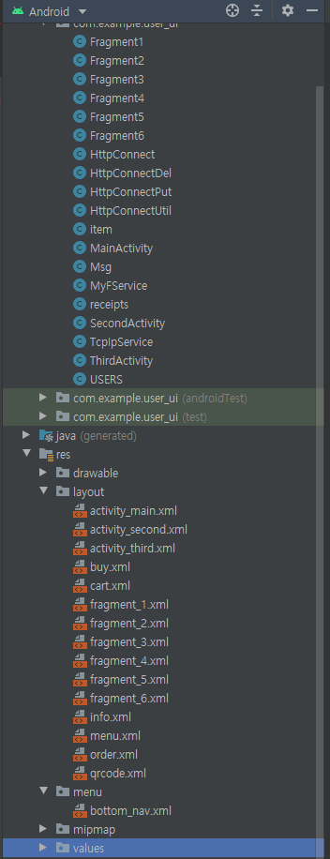
개발결과 (User App)

Slide 34
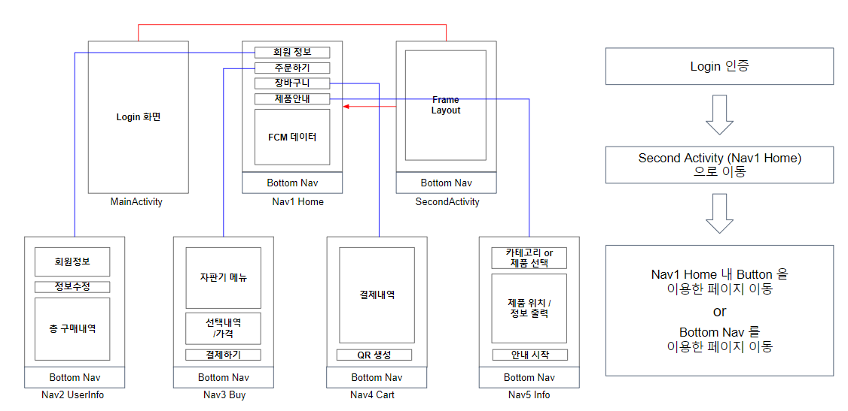
기능적 요소 (User App)

Slide 35
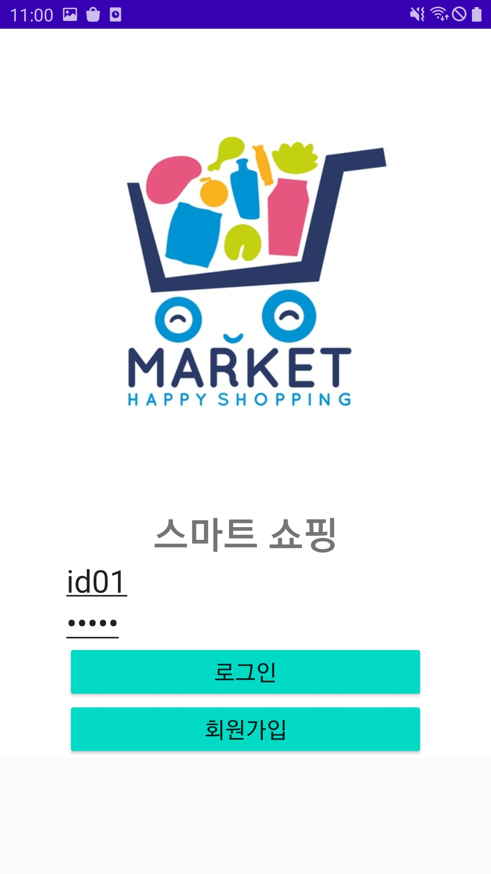
Login (Main Activity)
AWS DB 연동을 통한 Login 화면
잘못된 ID/PWD 에 따른 Toast 출력
로그인/회원가입 Button 으로 화면전환
Login 된 회원 Data는 sharedpreferences 로 Data 저장 (FCM 활용)

Slide 36
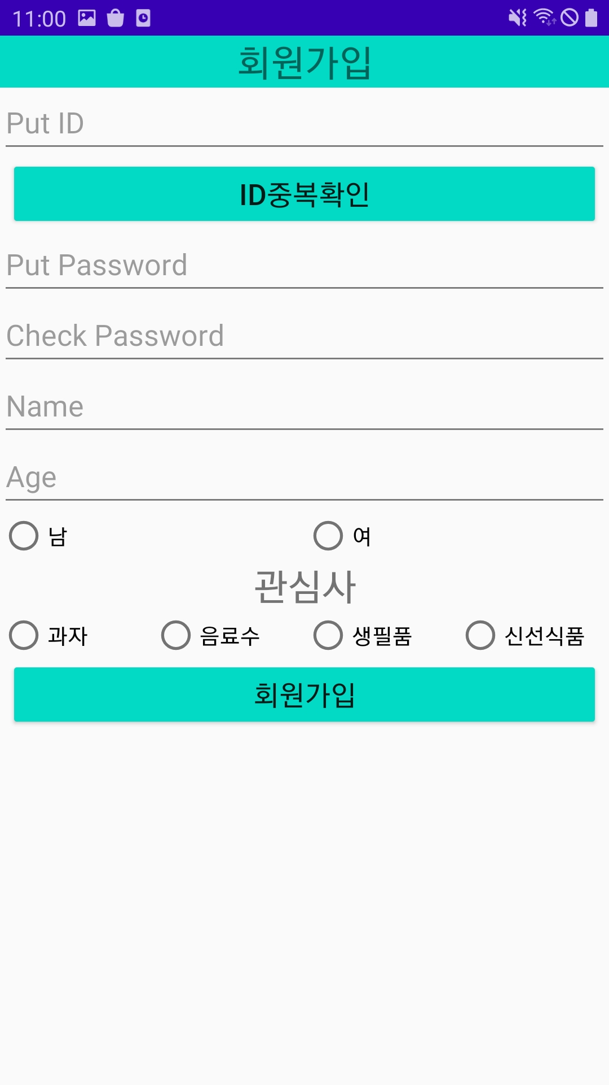
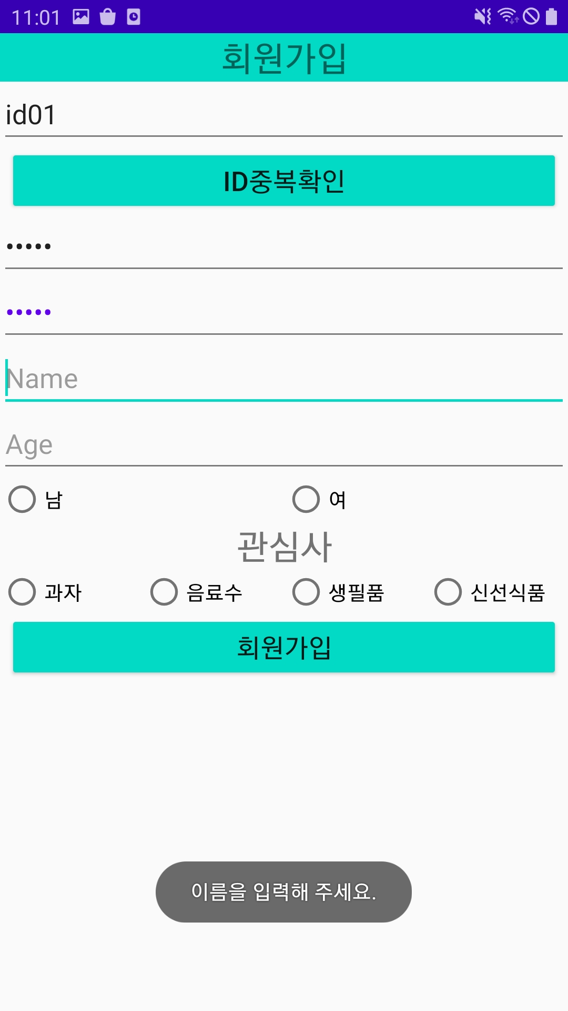
회원가입 화면
사용자의 정보를 입력 받아 회원가입 진행
입력받은 정보는 기존 회원 DB와 비교
모든 정보 입력 완료 && 기존 회원과 중복되지 않는 ID 일 경우 회원 가입 완료
Red, Blue 색 변화를 통한 Password Check
회원가입 완료 시 Login 화면으로 전환

Slide 37
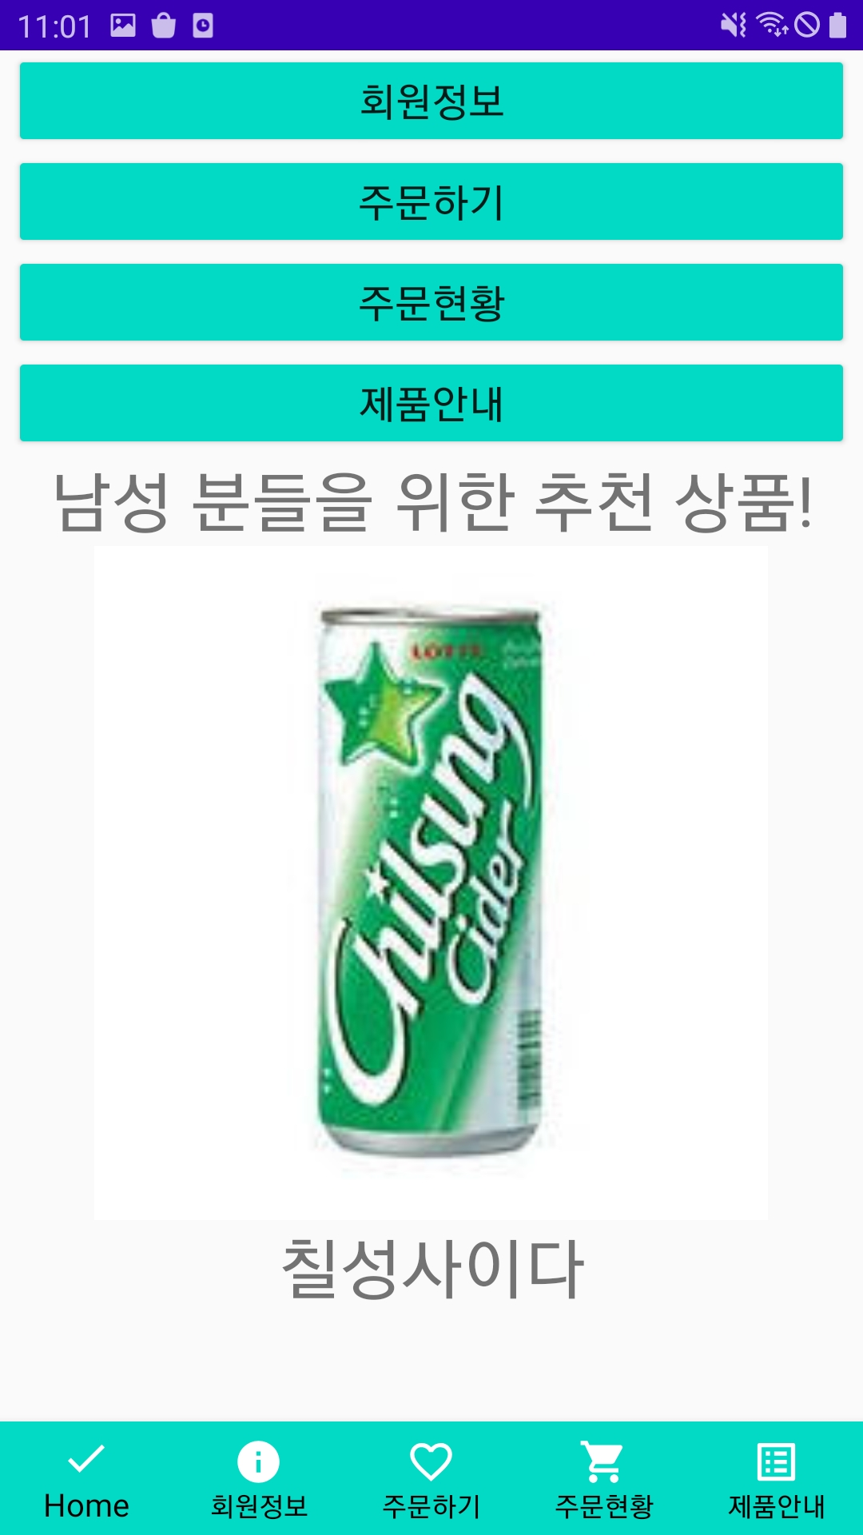
Home
각 Button 과 Bottom Nav 를 이용하여 화면 전환
뒤로가기 1회 클릭 시 HOME 화면으로 이동 / 2회 클릭 시 Login 화면으로 이동
회원정보 -> User 현재 정보 조회가능
주문하기 -> Menu를 고르고 결제 가능
장바구니 -> 결제 완료 한 제품을 QR 코드를 통해 자판기에서 구매가능
제품안내 -> 현재 매장 내 재고 현황 및 자판기 위치 안내
FCM -> 고객 Login 정보(sharedpreferences) 에 따른 FCM Notification 및 추천상품 출력

Slide 38
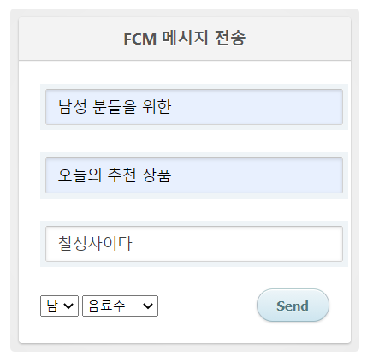
FCM 데이터 전송
(Admin)
(User)
FCM
Admin Web App 에서 남/여 , 카테고리 별 FCM 메시지 전송
Login 정보를 바탕으로 해당하는 고객들에게만 맞춤형 FCM 메시지를 전송함으로써 마케팅 홍보 방안으로 활용
ex) 남성 고객들에게 보낸 FCM 은 여성 고객들에게는 전달 X

Slide 39
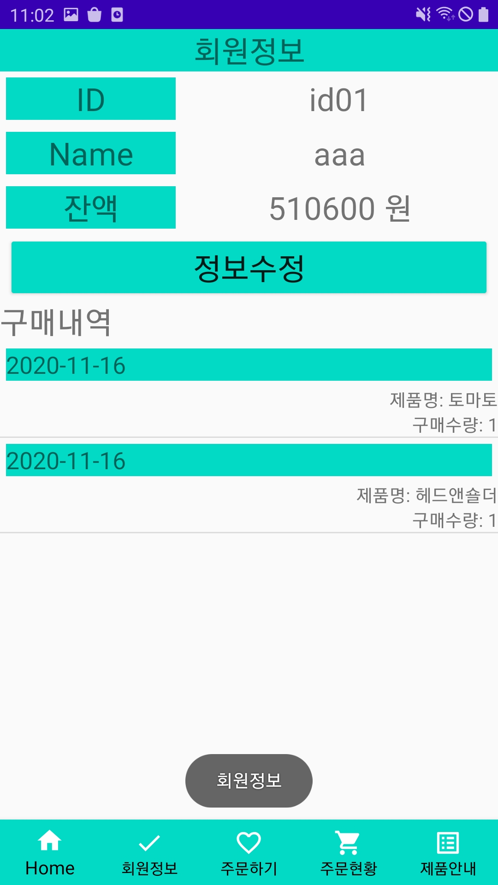
회원정보 조회
현재 Login 된 User 의 정보 출력
정보수정 Button 으로 개인정보 변경 가능
현재까지 구매(수령) 완료 한 구매 내역 출력

Slide 40
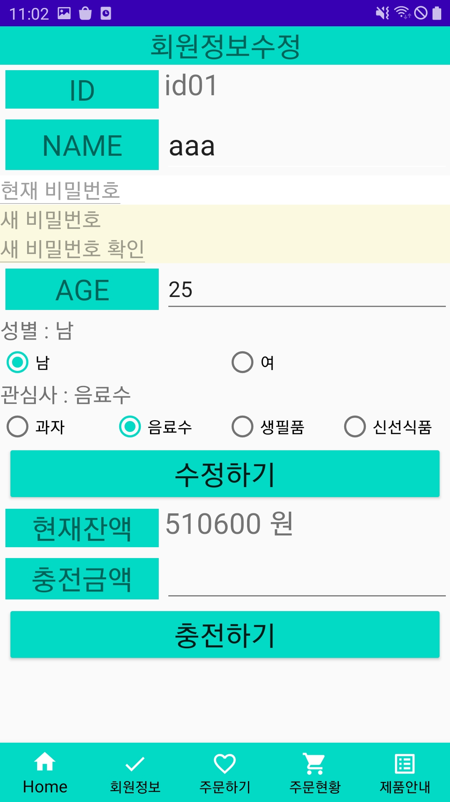
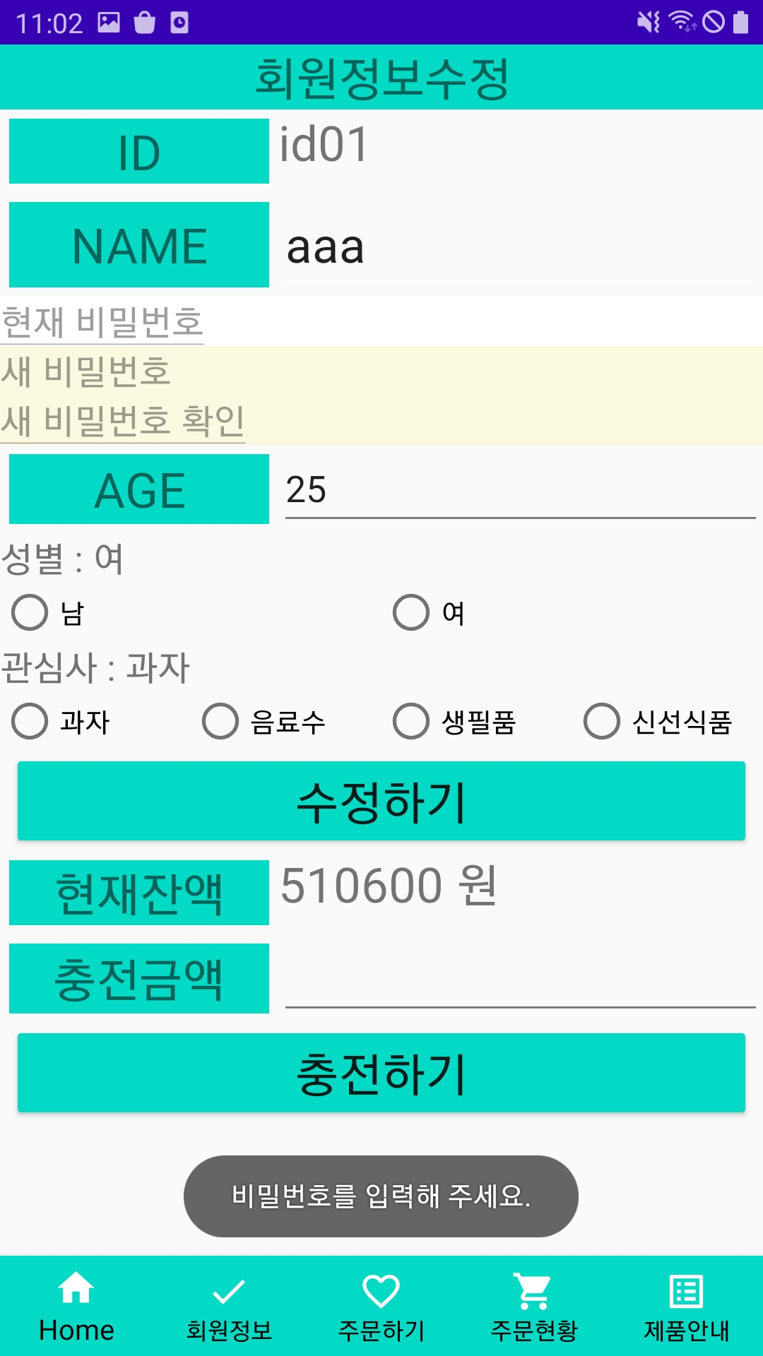
회원정보 수정
회원정보 수정에서 ID 제외 모든 정보 수정 가능
비밀번호가 맞지 않을 시 수정 반영 X

Slide 41
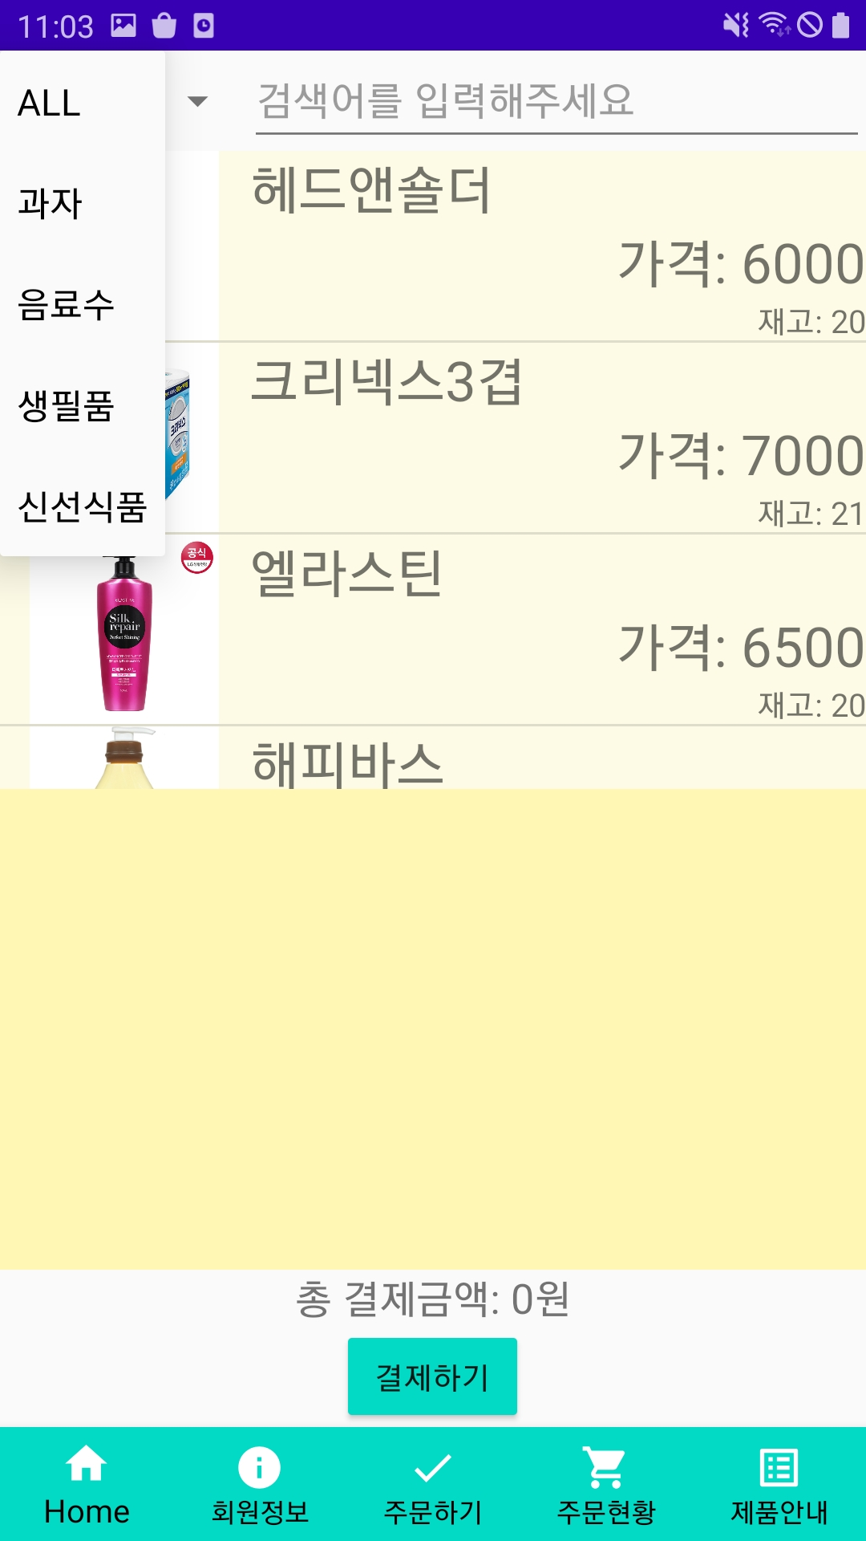
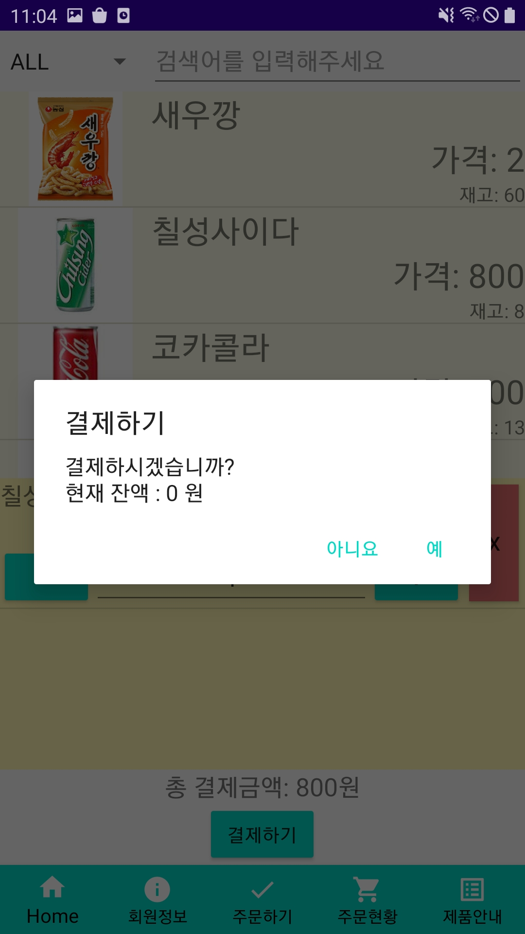
주문하기
DB 연동을 통해 제품 List 출력
Spinner & Search 를 통해 편리한 UI 구현
1개 이상 & 자판기 내 재고 내외로 결제 가능
잔액 부족 시 결제 X
결제 완료 시 장바구니로 화면 전환

Slide 42
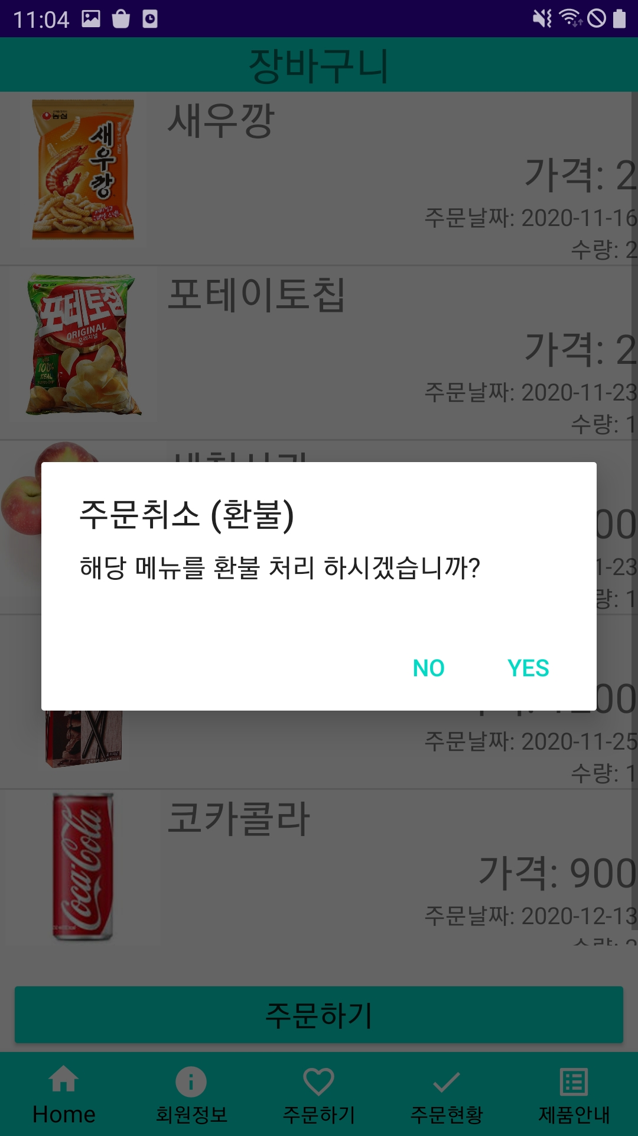
장바구니
결제 완료 List 출력
주문하기 Button Click 시 자동으로 QR Code 생성
해당 QR Code 로 자판기에서 물품 수령
환불 시 DB 갱신 (구매 List & 회원 잔액)

Slide 43
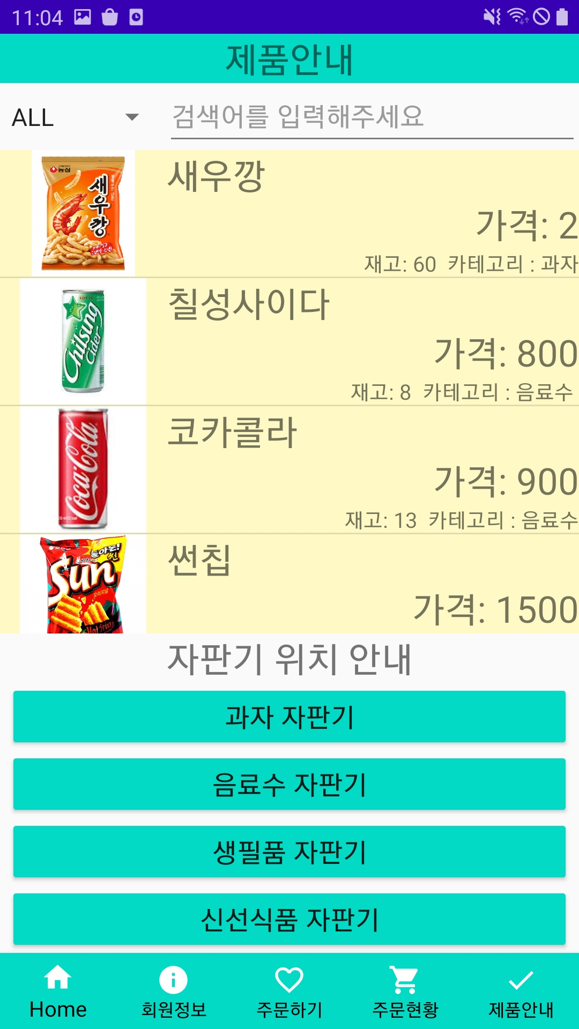
제품안내
현재 제품 List 정보 제공
자판기 위치 안내 Button 을 통해 매장 내 자판기 위치 안내 (매장 IoT 도트 LED 연동)

Slide 44
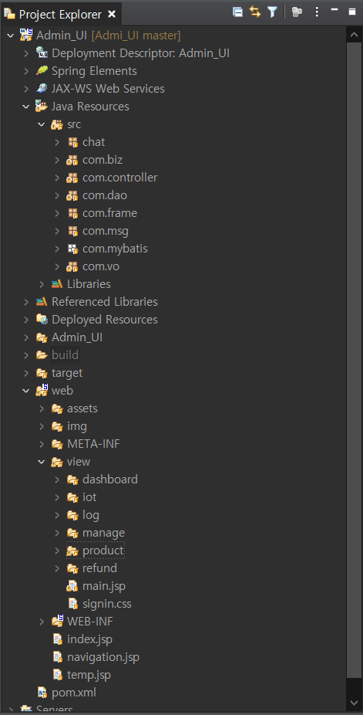
개발결과 (Admin Web App)

Slide 45
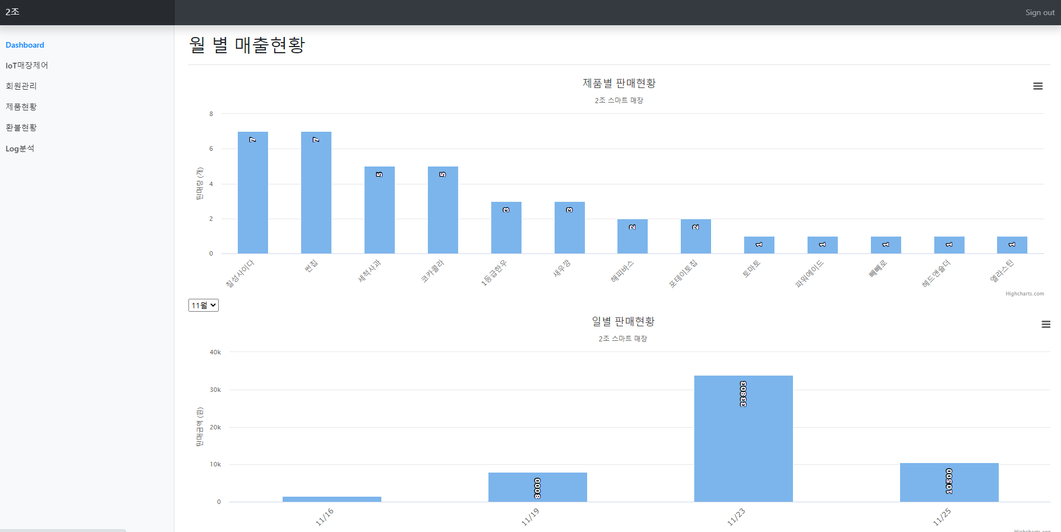
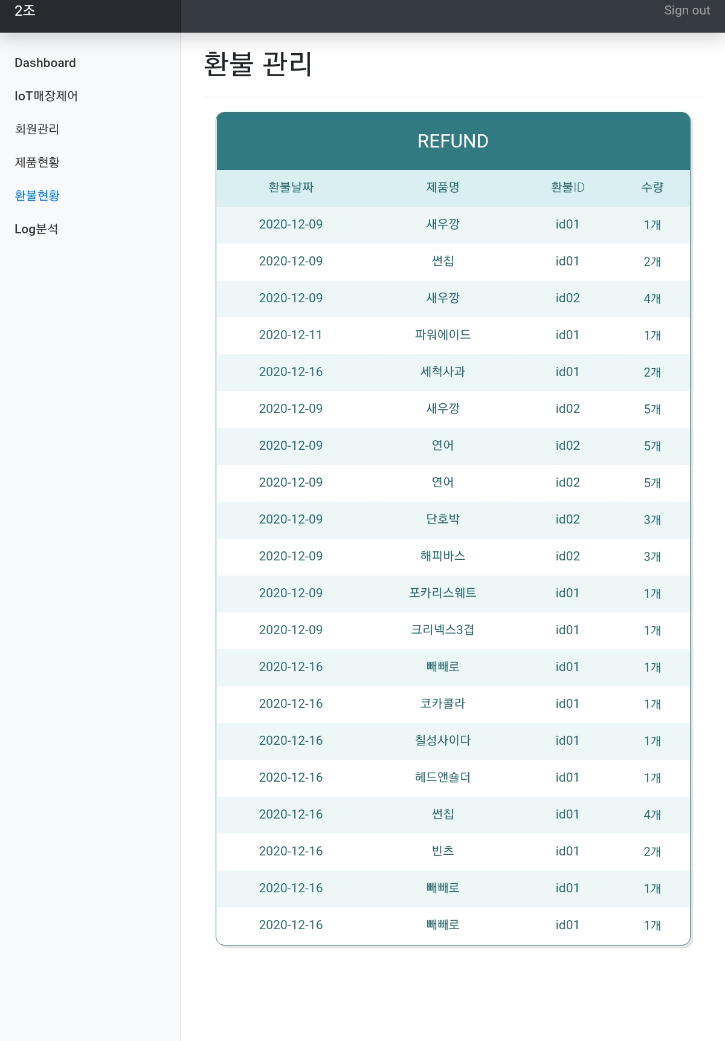
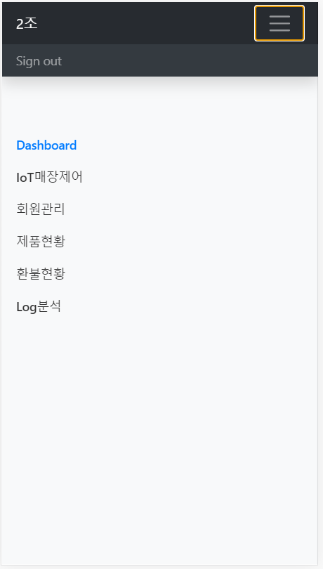
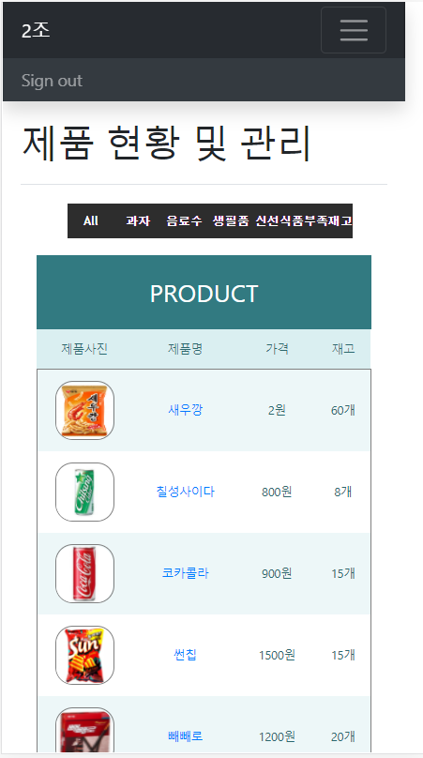
Admin Web App
PC / Mobile / Pad 모든 환경에서 사용할 수 있는 반응형 App 으로 구현

Slide 46

Login
DB 연동을 통한 Admin 전용 Login 페이지 구현

Slide 47
Dashboard
DB 연동을 통한 월별 제품별 / 일별 판매현황 출력

Slide 48
IoT 매장제어 (1)
Socket 을 통한 매장 IoT 작동 제어
현재 IoT 작동 상태에 따른 Button 색 및 Text 변경

Slide 49

IoT 매장제어 (2)
시간별 날씨 API 그래프 출력
1초 마다 실시간 매장 온도를 받아 Live - Data highchart 구현
설정온도와 실시간 매장 온도를 비교하여 자동 냉/난방 작동 (난방 - Red Led / 냉방 - Blue Led)

Slide 50

회원 관리 (1)
User 정보(성별/카테고리) 에 따라 맞춤형 FCM 메시지 전송 (내용에 따라 User App 추천 상품 변경)

Slide 51
회원 관리 (2)
R을 이용하여 User DB 정보 데이터 분석
분석한 데이터를 바탕으로 맞춤형 FCM 메시지 전송

Slide 52

제품 현황 (1)
카테고리별 제품 현황 출력
잔여 재고 5개 미만의 제품 현황을 보여줌으로써 관리의 편리성을 높임

Slide 53

제품 현황 (2)
제품 수정 / 추가 / 삭제 기능 구현
제품명 Click 시 해당 Text 자동 생성

Slide 54

환불 현황
고객 환불 List 출력

Slide 55
개발결과 (매장 / 자판기 IoT)

Slide 56
매장 IoT

Slide 57


자판기 IoT
QR 스캐너
뒷면

Slide 58

매장 IoT 작동영상

Slide 59
자판기 IoT 작동영상

Slide 60

기대효과

Slide 61
기대효과
사용자 어플리케이션에서 클릭 로그를 수집 및 분석을 통해 가치 창출
상향식 접근법(Bottom up Approach)를 통해 가치를 창출할 수 있는 주제를 생성
데이터 마이닝 시스템을 구축하여 가치 창출
SCM(Supply Chain Management) 시스템 구축
소요 일정을 예측하여 소비될 제품을 준비
공급망 설계에 있어 효율적 공급망 구축하여 가격 경쟁력 획득
CRM(Customer Relation Management) 구축
고객 데이터 마트 구축을 통한 분석
고객과의 커뮤니케이션 및 마케팅 활동을 통해 고객 생애 가치 향상
Notes:
http://groobee.net/2020/04/21/customer-lifetime-value/#:~:text=%EA%B3%A0%EA%B0%9D%EC%83%9D%EC%95%A0%EA%B0%80%EC%B9%98%EB%8A%94%20LTV,%EC%88%9C%EC%9D%B4%EC%9D%B5%EC%97%90%20%EB%8C%80%ED%95%9C%20%EC%98%88%EC%B8%A1%EC%9E%85%EB%8B%88%EB%8B%A4.
https://ko.mort-sure.com/blog/difference-between-top-down-approach-and-bottom-up-approach/#:~:text=%EC%83%81%ED%96%A5%EC%8B%9D%20%EC%A0%91%EA%B7%BC%20%EB%B0%A9%EC%8B%9D%EC%9D%80%20%EA%B0%80%EC%9E%A5,%ED%95%98%EC%9C%84%20%EC%8B%9C%EC%8A%A4%ED%85%9C%EC%9C%BC%EB%A1%9C%20%EC%A7%84%ED%96%89%ED%95%A9%EB%8B%88%EB%8B%A4.&text=%EA%B7%B8%EB%9F%AC%EB%82%98%20%EC%8B%A4%EC%A0%9C%EB%A1%9C%EB%8A%94%20%EC%96%B4%EB%96%A4%20%EC%8B%9C%EC%8A%A4%ED%85%9C,%EB%A5%BC%20%EC%98%A4%EA%B0%80%EB%8A%94%20%EA%B2%BD%ED%96%A5%EC%9D%B4%20%EC%9E%88%EC%8A%B5%EB%8B%88%EB%8B%A4.

Slide 62
느낀점

Slide 63
느낀점
구분 | 느낀점
Web / Android | Web App과 Android App 을 모두 다루어 볼 수 있다는 점이 좋았음 새로운 기술을 배우고 문제가 생겼을 때 검색을 통해 직접 해결해 결과를 만들어 내는 것에서 성취감을 느꼈음 다양한 차트와 그래프를 활용하여 데이터를 시각화하는 부분이 재밌었음
IoT | 다양한 IoT 장비를 접해볼 수 있었음 통신규약(ID:value&ID:value..)을 정함으로, 각 업무 통합시 필요한 데이터만 받으면 되서 편리했음 기존 Delay 방식으로 하면, 한 장비가 작동하는 동안 다른 장비가 작동하지 못하는데, 인터벌과 If / else의 조합으로 여러 장비가 동시에 작동하도록 구현하여 성취감이 생김 장비 성능상 매우 느리게 작동했는데, Jar 파일을 이용하는 등 장비의 적은 자원을 효율적으로 사용하기 위해 노력함 Serial 통신과 TCP/IP를 연동하여 장비를 작동 시킬 수 있어 신기하고 재밌었음
TCP / IP 서버 구축 | Local 환경이 아닌 AWS환경으로 구축하면서 어려움도 있었지만 해결하며 재밌었음 특히, 컴퓨터의 IP가 중복되는 문제가 있었는데, 이를 다른 방식으로 해결하여 서버문제를 해결했음

Slide 64
느낀점
구분 | 느낀점
프로젝트 관리 | Git hub를 활용하여 코드를 관리하였고, 각자 코드가 겹치지 않도록 관리하여 편리하고 효과적으로 프로젝트 진행 Slack, Trello, Google Drive, Zoom등을 활용하여 비대면 환경에서도 프로젝트 진행 가능 하였음 매주 계획서와 WBS를 작성하고 완성도를 꾸준히 확인하여 목표시간 안에 프로젝트 완성
취업 / 진로 | 제안서, RFP, 결과보고서 등 실무에 직접 쓰이는 문서들을 작성하고 실무와 유사한 경험을 쌓을 수 있었음 QR코드와 IoT 등 실제 생활에서 많이 이용되는 기능을 구현해볼 수 있었음 Web App, Android App, IoT, 빅데이터 등 다양한 분야를 접해보고 응용해보면서 진로설계에 도움이 되었음
팀 워크 | 팀원들과 협업을 통해 규약을 맞추고 코드를 수정해가는 과정에서 커뮤니케이션 능력을 배우며 한 단계 더 성장 할 수 있었음 팀원들과 작은 부분도 충분한 회의를 통해 이야기 나누고 같이 결정해나가는 점이 좋았음 팀원 간의 개인 실력차가 있음에도 서로 소통하여 부족한 점을 채우고 하나의 결과물을 만들어낸 것에 뿌듯함을 느낌

Slide 65
Q&A

Slide 66
감사합니다

